Slide 1

Стратегія розвитку Дунаєвецької міської територіальної громади

Slide 2



Розвиток людського капіталу
Підвищення
конкуренто-
спроможності громади
Підвищення
стандартів
життя населення
та розвиток території
Стратегічні цілі

Slide 3
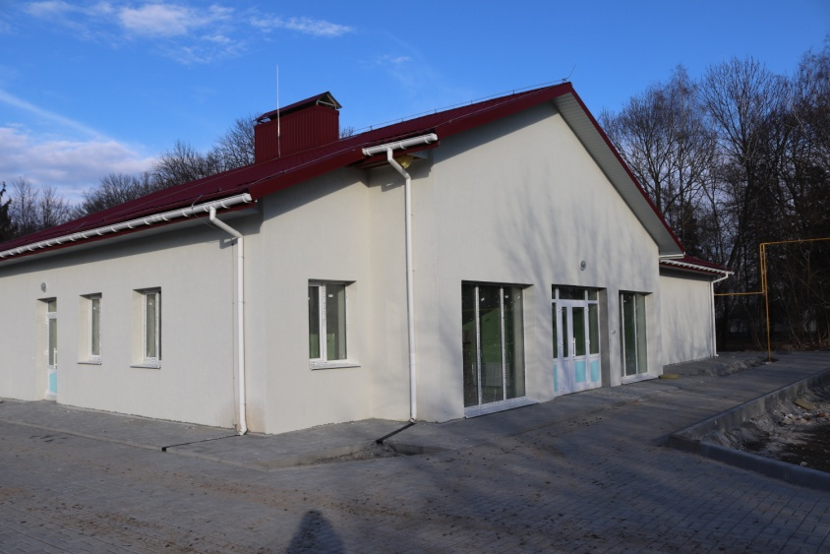
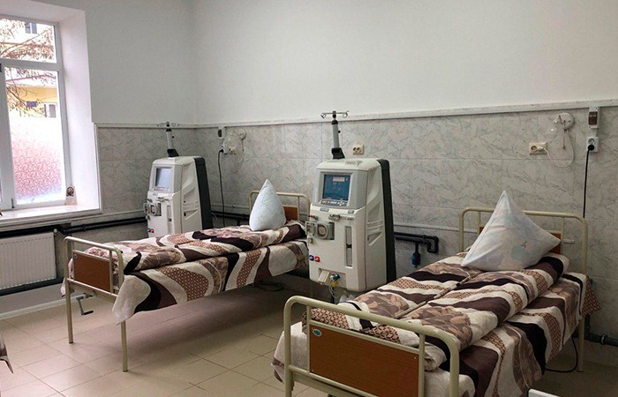
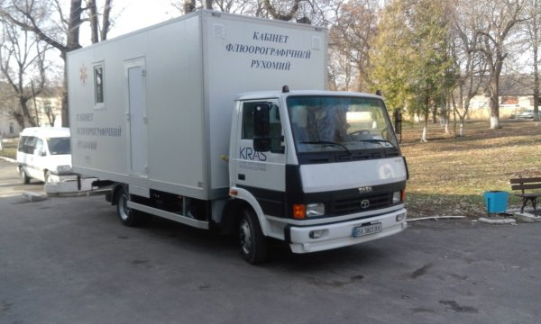
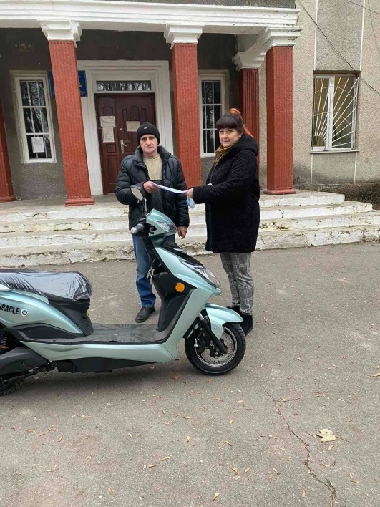
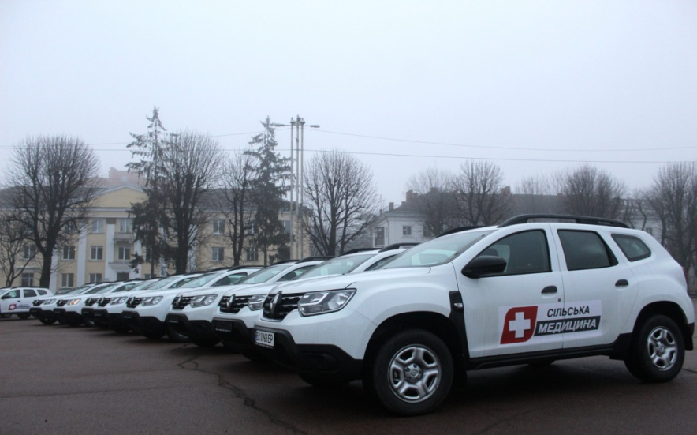
СТРАТЕГІЧНА ЦІЛЬ 1: РОЗВИТОК ЛЮДСЬКОГО КАПІТАЛУ
1
Операційна ціль: 1.1. Сприяння зниженню захворюваності серед населення

Slide 4
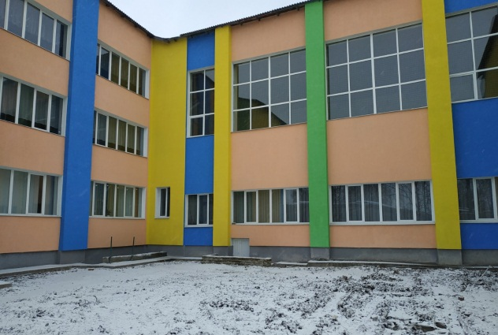
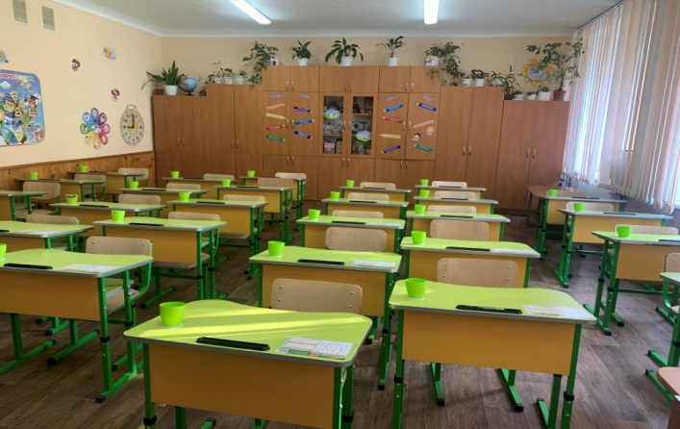
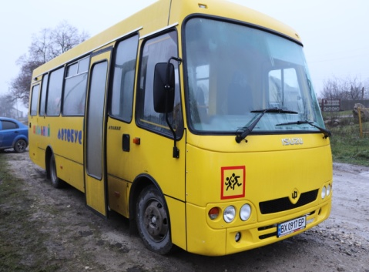
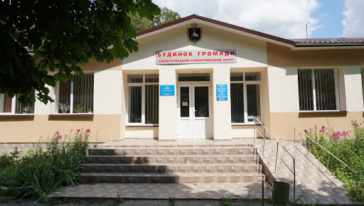
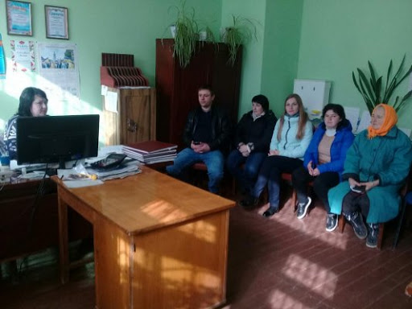
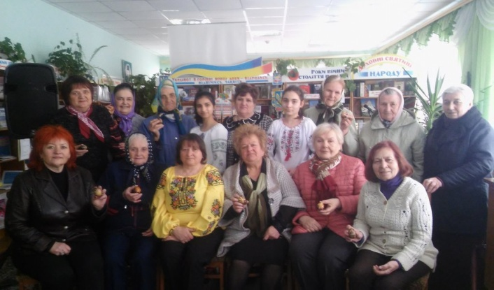

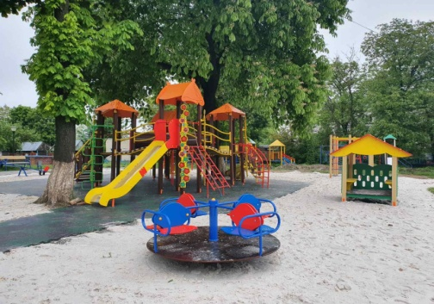
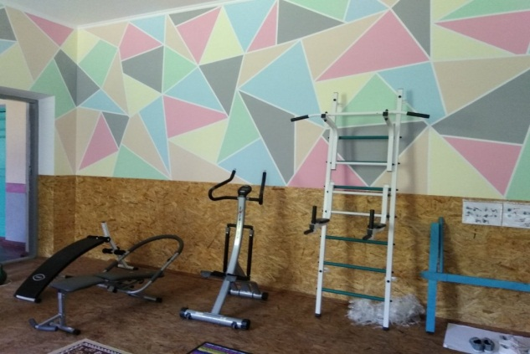
2
Операційна ціль 1.2: Покращення та розвиток культурно-освітнього середовища

Slide 5
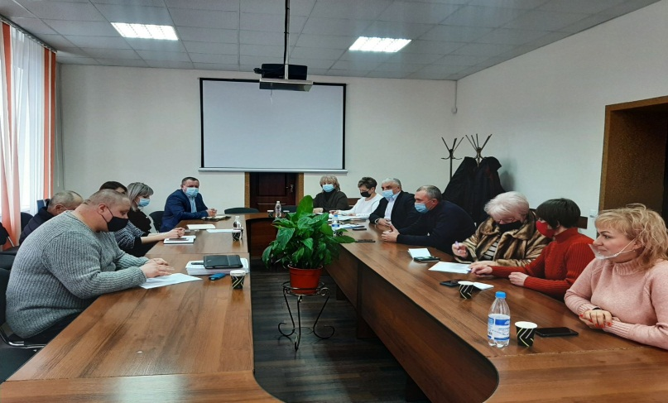
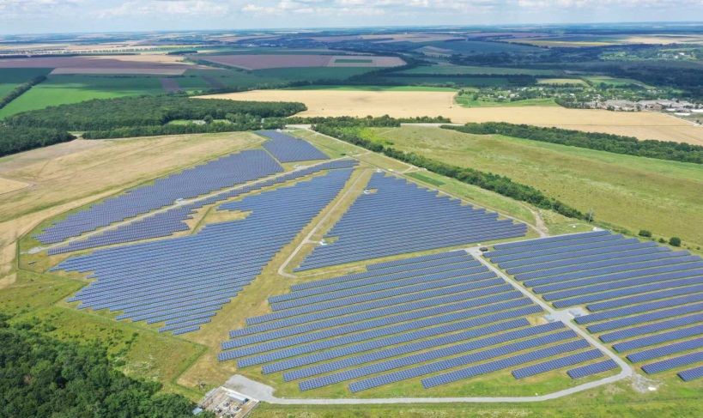
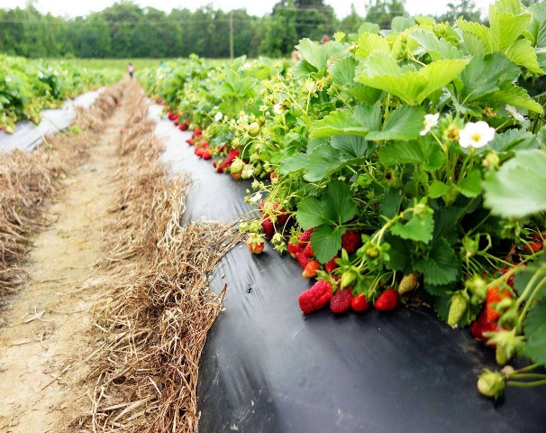
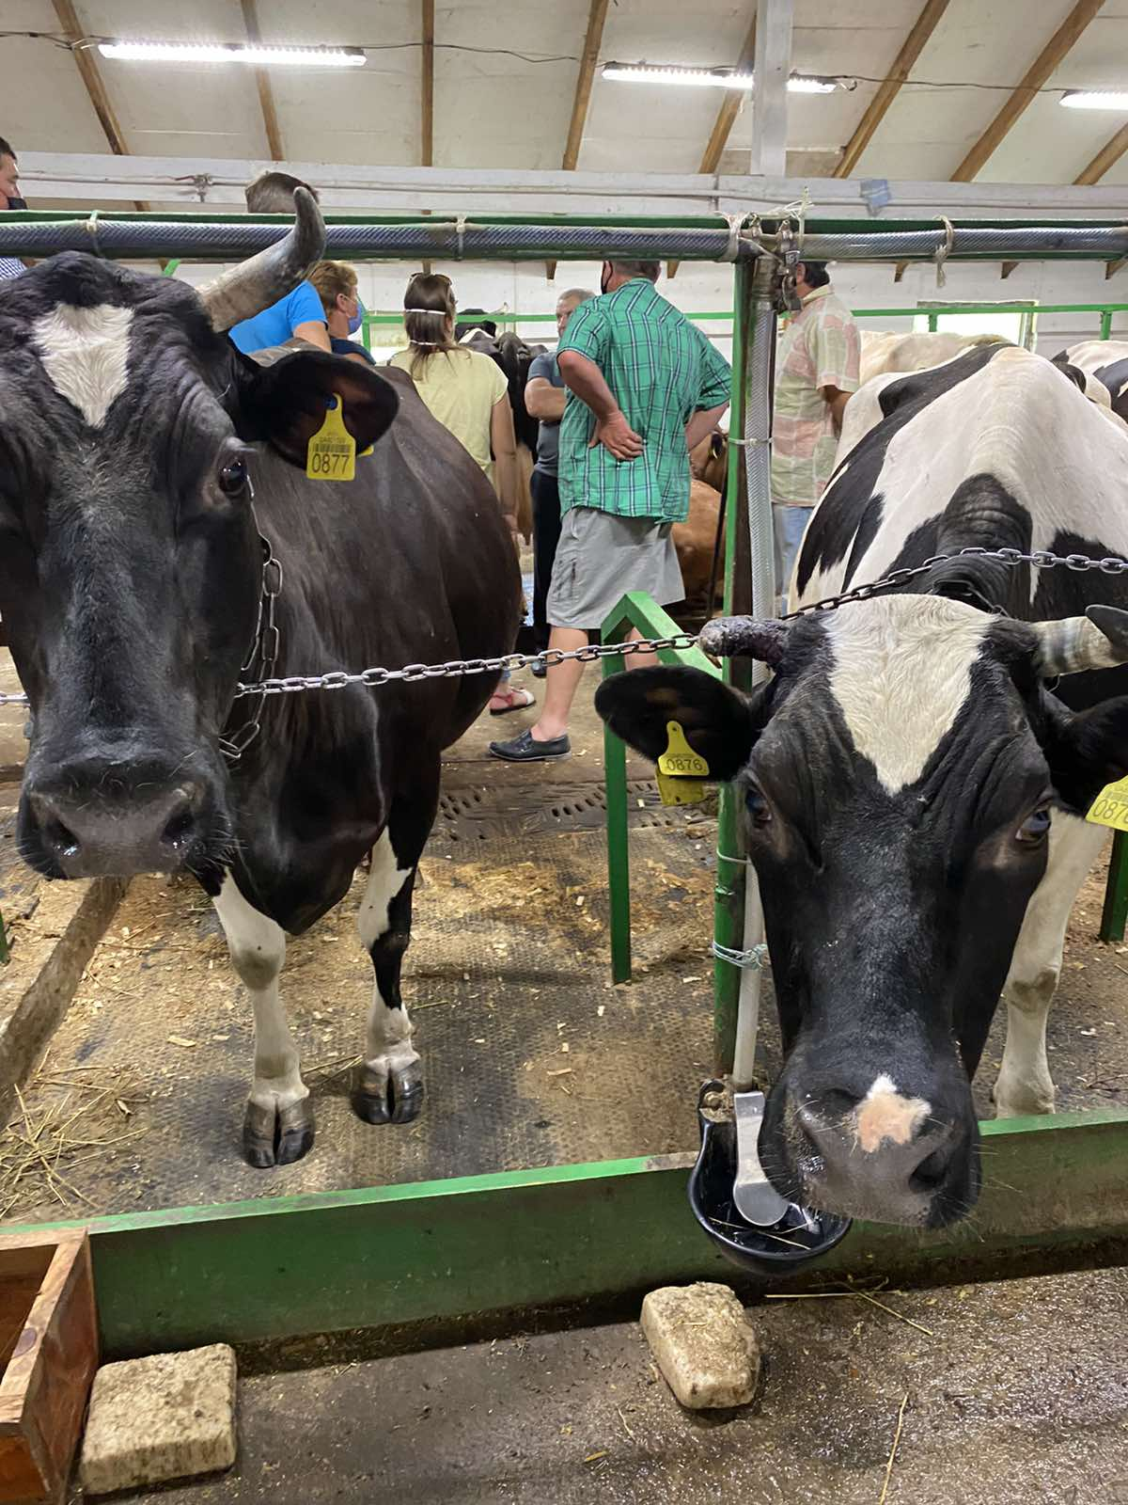
СТРАТЕГІЧНА ЦІЛЬ 2: ПІДВИЩЕННЯ КОНКУРЕНТНОСПРОМОЖНОСТІ ГРОМАДИ
1
ОПЕРАЦІЙНА ЦІЛЬ 2.1: Підтримка розвитку підприємництва
2
ОПЕРАЦІЙНА ЦІЛЬ 2.2: Забезпечення ефективного розпорядження ресурсами

Slide 6
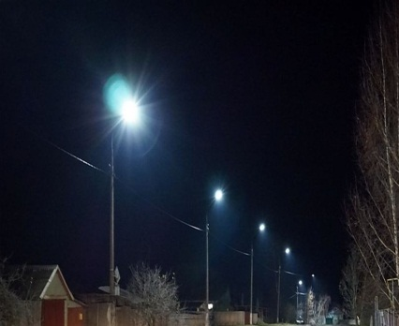
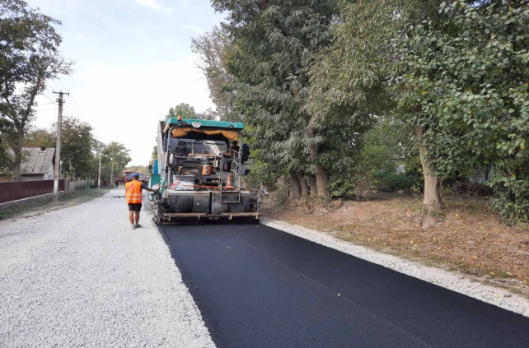
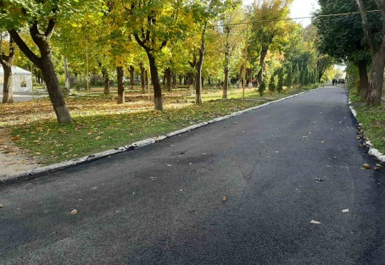
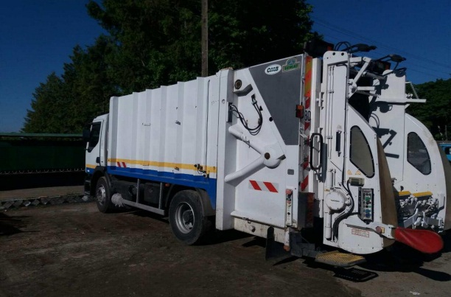
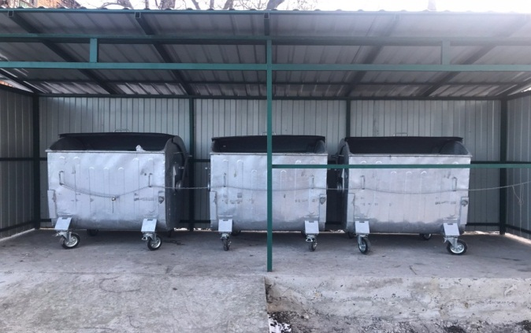
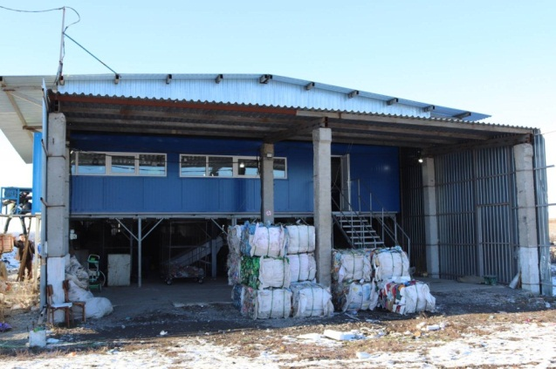
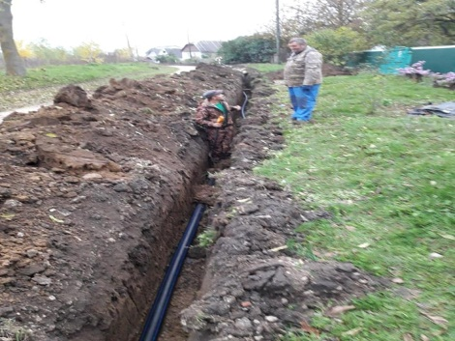
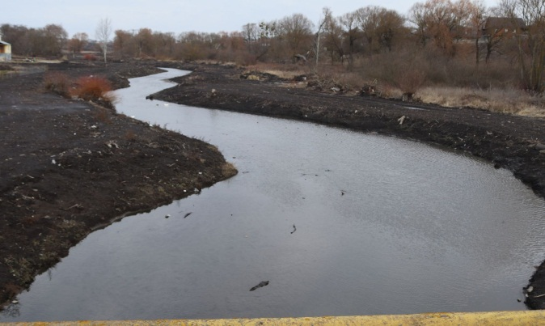
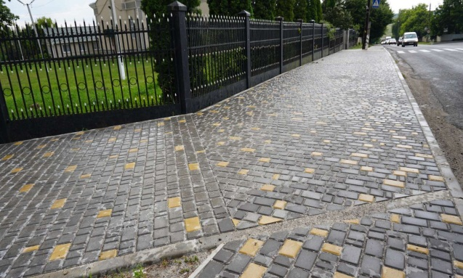
СТРАТЕГІЧНА ЦІЛЬ 3: ПІДВИЩЕННЯ СТАНДАРТІВ ЖИТТЯ НАСЕЛЕННЯ ТА РОЗВИТОК ТЕРИТОРІЇ
1
ОПЕРАЦІЙНА ЦІЛЬ 3.1: Створення комфортних та безпечних умов проживання населення

Slide 7
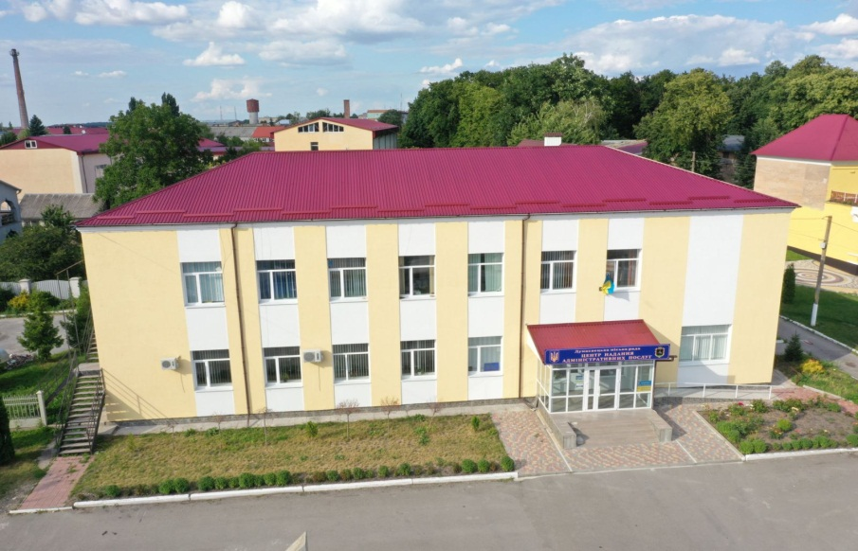
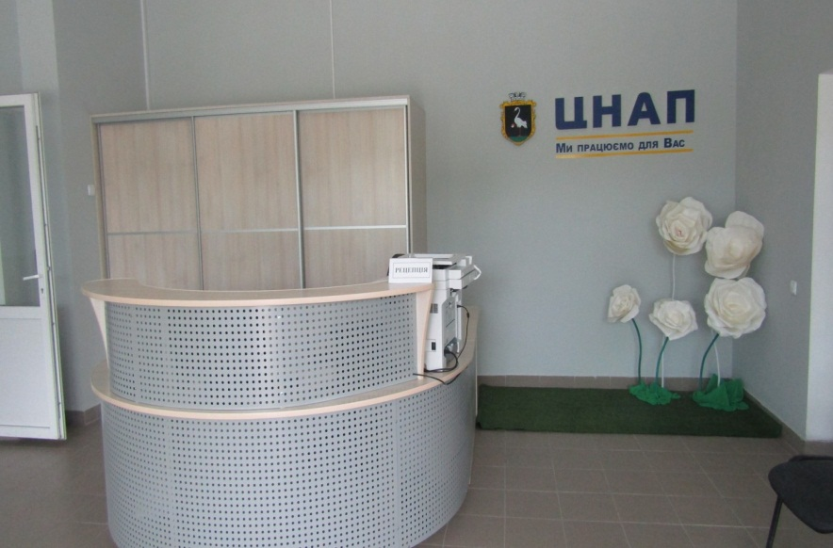
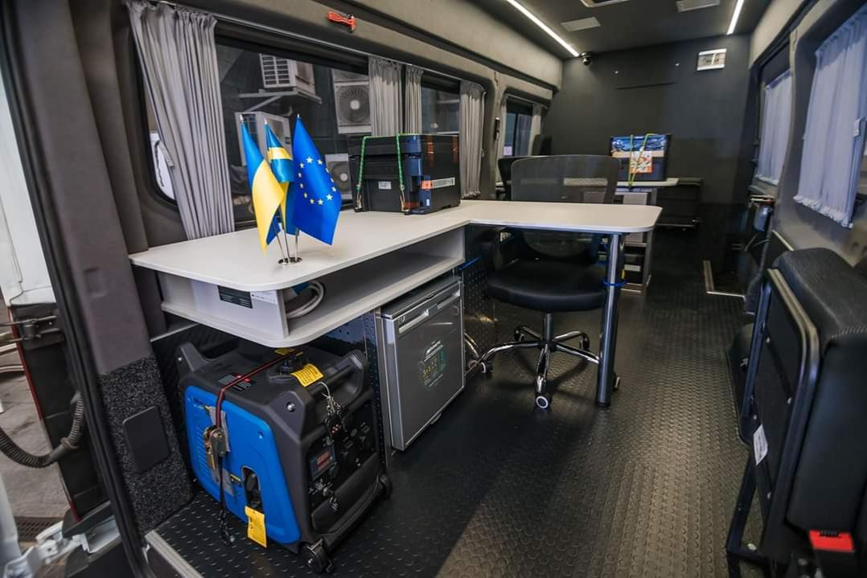
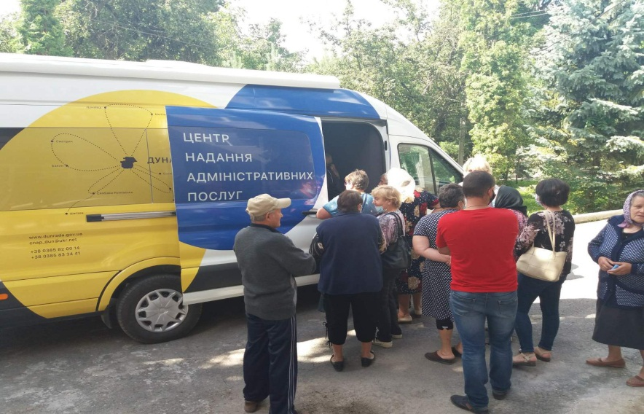
2
ОПЕРАЦІЙНА ЦІЛЬ 3.2: Покращення якості надання соціальних послуг
вразливим верствам населення

Slide 8
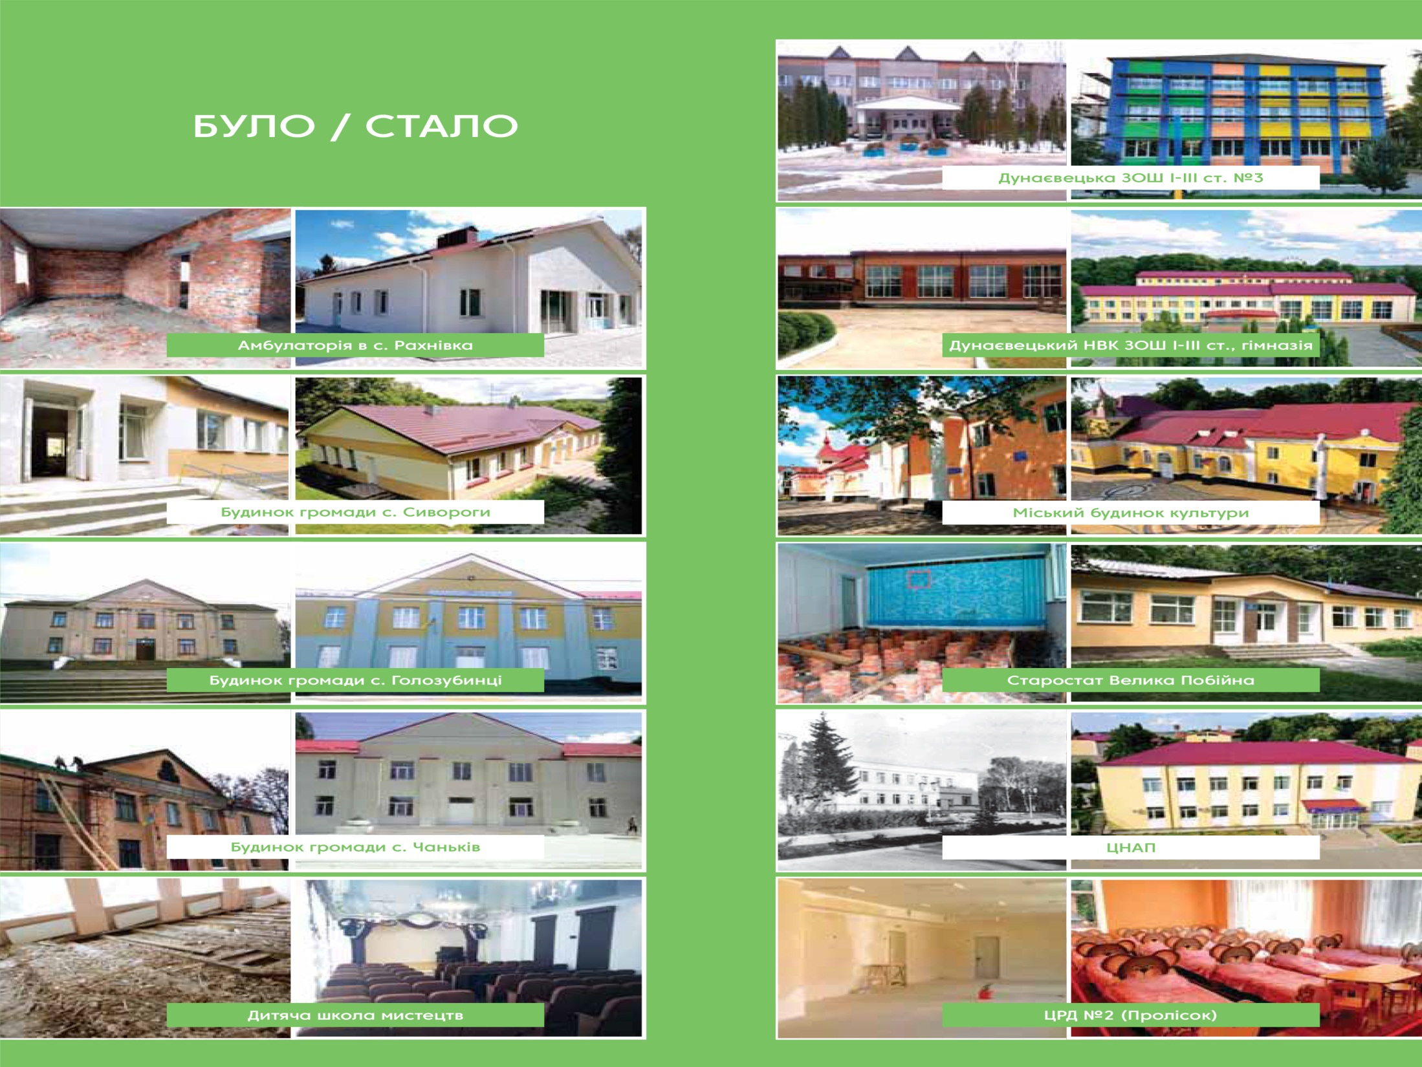

Slide 9
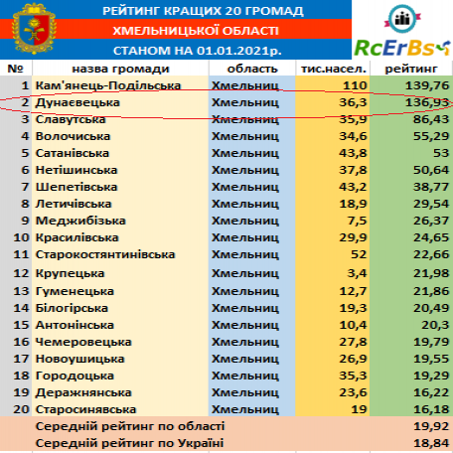
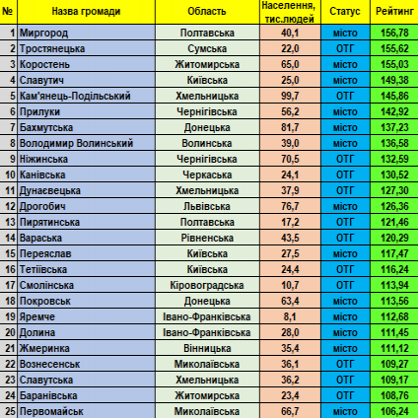

У Рейтингу інституційної спроможності і сталого розвитку малих та середніх громад України Дунаєвецька міська територіальна громада посіла
2 місце серед громад області
11 місце серед громад України
Рейтинг враховує 40 критеріальних показників та відображає інституційну спроможність,
сталий розвиток та інвестиційну привабливість громад у 2020 році.
Загалом оцінено 1540 громад.

Slide 10
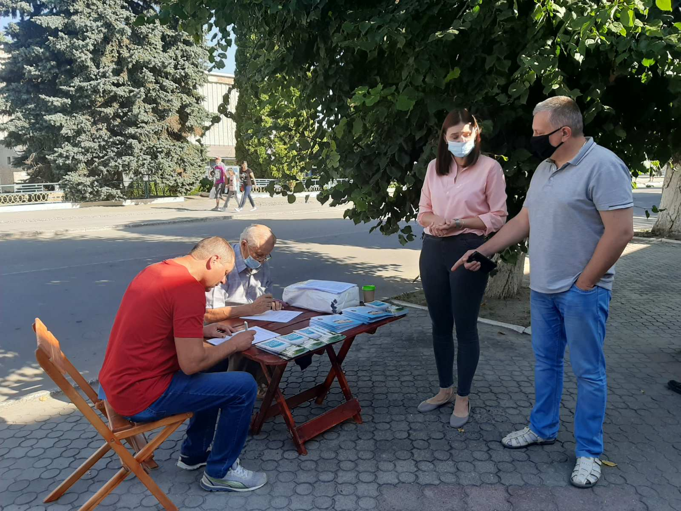
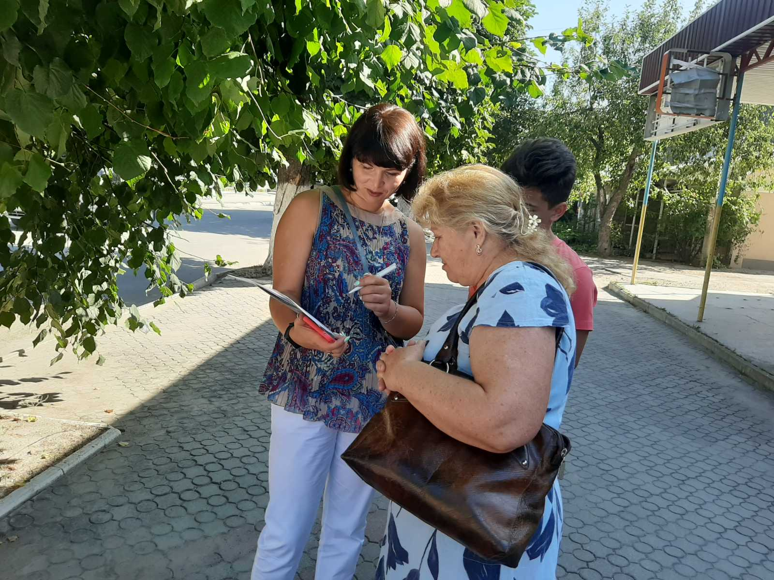
Опитування мешканців громади

Slide 11
Стратегічні пріоритети, операційні цілі та завдання стратегії розвитку
на 2021 – 2027 рр.
Операційні цілі | Завдання | Індикатори

Slide 12
Стратегічні пріоритети, операційні цілі та завдання стратегії розвитку Дунаєвецької міської ради на 2021 – 2027 рр.
ЕКОНОМІКА І ПІДПРИЄМНИЦТВО
Операційні цілі | Завдання | Індикатори
Стратегічна ціль 1. Підвищення конкурентоспроможності економіки громади
1.1. Зміцнення малого і середнього підприємництва | 1.1.1. Розбудова інфраструктури підтримки МСП | Кількість об’єктів інфраструктури підтримки МСП (од.); Частка зайнятих працівників у МСП (%); Наявність єдиного інформаційного ресурсу для діючих і потенційних підприємців (од.); Кількість відвідувань єдиного інформаційного ресурсу для діючих і потенційних підприємців (од.); Кількість діючих об’єктів інфраструктури підтримки підприємництва (од.); Кількість МСП, які скористались послугами об’єктів інфраструктури підтримки підприємництва (од.).

Slide 13
1.1. Зміцнення малого і середнього підприємництва | 1.1.2. Стимулювання розвитку підприємницьких навичок населення | Кількість зареєстрованих фізичних осіб-підприємців (од.); Кількість навчальних заходів, проведених для підприємців та майбутніх підприємців.
 | 1.1.3. Стимулювання МСП шляхом фінансової підтримки за рахунок коштів, що не заборонені чинним законодавством Розширення доступу МСП до фінансових ресурсів | Кількість МСП, яким надано фінансову допомогу (з усіх джерел, що не заборонені чинним законодавством) (од.); Кількість тренінгів та інформаційних заходів, присвячених грантовим і кредитним можливостям (од.), а також кількість представників МСП, які взяли участь у цих заходах (од.).
 | 1.1.4. Підвищення спроможності місцевих органів влади в сфері надання адміністративних послуг | Кількість видів адміністративних послуг, які надаються в електронній формі (од.); Автоматизація роботи ЦНАП шляхом впровадження електронних сервісів (%).
 | 1.1.5. Поліпшення доступу фізичних та юридичних осіб до електронних сервісів | Кількість електронних сервісів, що надають електронні послуги фізичним та юридичним особам (од.).
 | 1.1.6 Активізація самозайнятості населення та створення нових робочих місць | Кількість проведених навчальних заходів; Кількість осіб, що відвідали заходи з професійної орієнтації та переорієнтації; Кількість осіб, що започаткували власну справу за результатами навчання; Кількість проведених заходів («днів відкритих дверей», презентацій)
 | 1.1.7. Покращення іміджу підприємництва | Кількість нагороджених підприємців

Slide 14
1.2. Підвищення продуктивності агропромислового сектору | 1.2.1. Сприяння створенню та підвищенню спроможності малих виробників сільськогосподарської продукції та їх об’єднань | Рівень зайнятості в сільській місцевості (%). Кількість новостворених підприємств, з виробництва сільськогосподарської продукції та їх об’єднань (од.); Кількість створених робочих місць у сільській місцевості (од.)
 | 1.2.2. Стимулювання розвитку галузі переробки сільськогосподарської продукції | Обсяг реалізованої продукції (робіт, послуг) кооперативами; Кількість новостворених підприємств у галузі переробки сільськогосподарської продукції (од.).
 | 1.2.3. Стимулювання нетрадиційних видів сільськогосподарського виробництва | Кількість нових суб’єктів господарювання у сільській місцевості (од.); Кількість працевлаштованих працівників у сільській місцевості (осіб)

Slide 15
1.3. Активізація інвестиційної діяльності | 1.3.1. Створення та постійна актуалізація портфелю інвестиційних пропозицій громади | Кількість інвестиційних пропозицій (од.); Кількість потенційних інвесторів, які звернулись з метою організації та ведення підприємницької діяльності на території громади (од.)
 | 1.3.2. Промоція інвестиційних продуктів громади | Кількість заходів (форуми, виставки, конференціі та ін.), у яких представники громади взяли участь (од.); Кількість промо матеріалів ( буклетів, брошур, відеороликів і т. д.) (од.)
 | 1.3.3. Створення онлайн ресурсу інвестиційних об’єктів громади | Створено онлайн ресурс (од.); Кількість відвідувань та звернень щодо розміщених інвестиційних пропозицій (од.).

Slide 16
Перелік заходів до Плану реалізації стратегії розвитку до 2023 року
3авдання 1.1.1. Розбудова інфраструктури підтримки МСП
№ з/п | Заходи | Термін виконання | Відповідальний виконавець | Джерела та фінансування | Очікувані результати виконання заходу
1 | Розміщення та забезпечення актуалізації на сайті Дунаєвецької міської ради переліку об’єктів комунальної власності, що пропонуються для продажу чи передачі в оренду | 2021-2023 | Виконавчий комітет Дунаєвецької міської ради | - | Забезпечення відкритого доступу суб’єктів підприємництва до переліку об’єктів комунальної власності, що пропонуються для продажу чи передачі в оренду
2 | Створення єдиного інформаційного ресурсу (веб-сайту) для діючих та потенційних підприємців, який міститиме актуальну інформацію про заснування та ведення бізнесу, відповідні нормативно-правові акти тощо | 2021-2023 | Виконавчий комітет Дунаєвецької міської ради | - | Інформаційна, консультативна та методична підтримка суб’єктів малого і середнього підприємництва

Slide 17
3 | Запровадження нових каналів комунікації між бізнесом та владою (наприклад, розсилки через електронну пошту, соцмережі), вдосконалення існуючих механізмів інформування підприємців про заходи та рішення, які впливають на діяльність бізнесу. | 2021-2023 | Виконавчий комітет Дунаєвецької міської ради, Рада підприємців | - | Інформаційна, консультативна та методична підтримка суб’єктів малого і середнього підприємництва
4 | Створення Центру підтримки підприємництва й налагодження його співпраці з усіма зацікавленими сторонами | 2021-2023 | Виконавчий комітет Дунаєвецької міської ради | Кошти міського бюджету, залучені кошти | Сприяння розвитку підприємництва; інформаційна, консультативна та методична підтримка суб’єктів малого і середнього підприємництва

Slide 18
3авдання 1.1.2. Стимулювання розвитку підприємницьких навичок населення
№ з/п | Заходи | Термін виконання | Відповідальний виконавець | Джерела та обсяги фінансування, (тис. грн.) | Очікувані результати виконання заходу
1 | Проведення навчальних заходів для розвитку підприємницьких навичок для майбутніх підприємців та діючих МСП (тренінгів, семінарів, вебінарів для зацікавлених діючих підприємців, жителів громади, що мають намір розпочати власну справу, щодо основ ведення бізнесу, впровадження сучасних бізнес-процесів у підприємницьку діяльність, ефективного менеджменту, маркетингу, з питань впровадження інновацій на підприємствах тощо) | 2021-2023 | Виконавчий комітет Дунаєвецької міської ради, Дунаєвецька районна філія Хмельницького обласного центру зайнятості, Рада підприємців | Кошти міського бюджету, кошти державного бюджету, залучені кошти | Інформаційна, консультативна та методична підтримка суб’єктів малого і середнього підприємництва; Підвищення рівня знань суб’єктів підприємницької діяльності; сприяння розвитку підприємництва
2 | Підтримка громадських ініціатив, спрямованих на підвищення рівня освіти підприємців, використання інноваційних інструментів започаткування та розвитку власного бізнесу. | 2021-2023 | Виконавчий комітет Дунаєвецької міської ради | - | Підвищення рівня знань суб’єктів підприємницької діяльності; сприяння розвитку підприємництва
3 | Надання консультацій (в т. ч. онлайн консультацій) для підприємців з питань, які стосуються їхньої діяльності. | 2021-2023 | Виконавчий комітет Дунаєвецької міської ради |  | Інформаційна, консультативна та методична підтримка суб’єктів малого і середнього підприємництва

Slide 19
3авдання 1.1.3. Стимулювання МСП шляхом фінансової підтримки за рахунок коштів, що не заборонені чинним законодавством
№ з/п | Заходи | Термін виконання | Відповідальний виконавець | Джерела та обсяги фінансування, (тис. грн.) | Очікувані результати виконання заходу
1 | Проведення навчальних заходів для підприємців з підготовки грантових та кредитних заявок, написання бізнес-планів, з метою залучення фінансових ресурсів для потреб підприємницької діяльності. | 2021-2023 | Виконавчий комітет Дунаєвецької міської ради | Кошти місцевого бюджету, залучені кошти | Підвищення рівня знань суб’єктів підприємницької діяльності; сприяння розвитку підприємництва; залучення коштів для потреб підприємницької діяльності.
2 | Забезпечення постійного інформування та роз’яснення умов актуальних грантових конкурсів; місцевих, державних та міжнародних програм підтримки підприємництва; банківських кредитних програм. | 2021-2023 | Виконавчий комітет Дунаєвецької міської ради | - | Підвищення рівня знань суб’єктів підприємницької діяльності; сприяння розвитку підприємництва; залучення коштів для потреб підприємницької діяльності.

Slide 20
3авдання 1.1.4. Підвищення спроможності місцевих органів влади в сфері надання адміністративних послуг
№ з/п | Заходи | Термін виконання | Відповідальний виконавець | Джерела та обсяги фінансування, (тис. грн.) | Очікувані результати виконання заходу
1 | Вдосконалення процедур отримання документів, видача яких належить до повноважень місцевих органів влади у сфері регулювання господарської діяльності. | 2021- 2023 | Центр надання адміністративних послуг | Кошти міського бюджету, кошти державного бюджету | Забезпечення ефективної і прозорої системи видачі документів дозвільного характеру та спрощення процедури отримання послуг; Вдосконалення процесу адміністративно-дозвільних процедур
3авдання 1.1.5. Поліпшення доступу фізичних та юридичних осіб до електронних сервісів
1 | Впровадження сучасних електронних сервісів та «е-урядування» в роботу міської ради та її структурних підрозділів. | 2021-2023 | Виконавчий комітет Дунаєвецької міської ради, комунальні установи, заклади та підприємства | Кошти міського бюджету, кошти державного бюджету | Вдосконалення процесу адміністративно-дозвільних процедур; спрощення процедури отримання послуг

Slide 21
3авдання 1.1.6 Активізація самозайнятості населення та створення нових робочих місць
№ з/п | Заходи | Термін виконання | Відповідальний виконавець | Джерела та обсяги фінансування, (тис. грн.) | Очікувані результати виконання заходу
1 | Організація професійного навчання та перенавчання незайнятого населення для роботи в підприємницьких структурах | 2021-2023 | Дунаєвецька районна філія Хмельницького обласного центру зайнятості | Фонд загальнообов’язкового державного соціального страхування України на випадок безробіття | Підвищення кваліфікації кадрів для сфери підприємництва
2 | Проведення заходів по професійній орієнтації та переорієнтації незайнятого населення щодо започаткування власної справи; проведення тематичних семінарів із започаткування власної справи | 2021-2023 | Дунаєвецька районна філія Хмельницького обласного центру зайнятості | Фонд загальнообов’язкового державного соціального страхування України на випадок безробіття | Сприяння розвитку підприємництва; підвищення кваліфікації кадрів для сфери підприємництва
3 | Проведення «Днів відкритих дверей» та презентацій роботодавця на успішних підприємствах | 2021-2023 | Виконавчий комітет Дунаєвецької міської ради, Дунаєвецька районна філія Хмельницького обласного центру зайнятості | Кошти міського бюджету | Сприяння розвитку підприємництва

Slide 22
3авдання 1.1.7 Покращення іміджу підприємництва
№ з/п | Заходи | Термін виконання | Відповідальний виконавець | Джерела та обсяги фінансування, (тис. грн.) |  | Очікувані результати виконання заходу
1 | Відзначення кращих підприємців з нагоди святкування Дня підприємця | Вересень (щороку) | Виконавчий комітет Дунаєвецької міської ради | Кошти міського бюджету, залучені кошти |  | Створення позитивного іміджу підприємництва
3авдання 1.2.1 Сприяння створенню та підвищенню спроможності малих виробників сільськогосподарської продукції та їх об’єднань
1 | Реалізація механізму ресурсної підтримки розвитку дрібного сільськогосподарського бізнесу - фермерських господарств та фізичних осіб підприємців, які здійснюють діяльність в сфері розведення великої рогатої худоби молочних порід та кіз | 2021-2023 | Виконавчий комітет Дунаєвецької міської ради | В рамках Програми підтримки розвитку дрібного сільськогосподарського бізнесу - фермерських господарств та фізичних осіб підприємців, які здійснюють діяльність в сфері розведення великої рогатої худоби молочних порід та кіз на території Дунаєвецької міської ради на 2020-2023 роки | Розвиток дрібного сільськогосподарського бізнесу, створення нових сімейних молочних ферм, ресурсне забезпечення суб’єктів
2 | Проведення навчальних заходів, семінарів, тренінгів, організація виїзних зустрічей та навчальних візитів з метою популяризації можливостей створення та розвитку дрібного сільськогосподарського бізнесу. | 2021-2023 | Виконавчий комітет Дунаєвецької міської ради | Кошти міського бюджету, залучені кошти | Розвиток дрібного сільськогосподарського бізнесу, створення нових сімейних молочних ферм, ресурсне забезпечення суб’єктів
3 | Залучення представників сільськогосподарських дорадчих служб для надання консультацій з питань діяльності фермерських господарств, кооперативів. | 2021-2023 | Виконавчий комітет Дунаєвецької міської ради | Кошти міського бюджету, Виконавчий комітет Дунаєвецької міської ради | Розвиток дрібного сільськогосподарського бізнесу, створення нових сімейних молочних ферм, ресурсне забезпечення суб’єктів

Slide 23
3авдання 1.2.2 Стимулювання розвитку галузі переробки сільськогосподарської продукції
№ з/п | Заходи | Термін виконання | Відповідальний виконавець | Джерела та обсяги фінансування, (тис. грн.) | Очікувані результати виконання заходу
1 | Поліпшення матеріально-технічної бази особистих селянських господарств, малих фермерських господарств, сільськогосподарських обслуговуючих кооперативів | 2021-2023 | Виконавчий комітет Дунаєвецької міської ради | - | Розвиток дрібного сільськогосподарського бізнесу; ресурсне забезпечення суб’єктів; підтримка місцевого виробника
2 | Організація навчальних поїздок у кооперативи з напрямків молочарства, заготівлі та переробки ягід, фруктів, продукції городництва, лікарських трав, бджільництва та ін. | 2021-2023 | Виконавчий комітет Дунаєвецької міської ради | Кошти міського бюджету, залучені кошти | Розвиток дрібного сільськогосподарського бізнесу; ресурсне забезпечення суб’єктів; підтримка місцевого виробника
3авдання 1.2.3 Стимулювання нетрадиційних видів сільськогосподарського виробництва
1 | Проведення інформаційно-консультаційної роботи серед сільського населення щодо можливостей ведення господарської діяльності з виробництва нетрадиційних видів сільськогосподарської продукції (наприклад, горіхів, ягід, фруктів, лікарських рослин тощо). | 2021-2023 | Виконавчий комітет Дунаєвецької міської ради | - | Розвиток нетрадиційних видів сільськогосподарської продукції; створення сільськогосподарських обслуговуючих кооперативів та інших форм дрібного сільськогосподарського бізнесу

Slide 24
3авдання 1.3.1 Створення та постійна актуалізація портфелю інвестиційних пропозицій громади
№ з/п | Заходи | Термін виконання | Відповідальний виконавець | Джерела та обсяги фінансування, (тис. грн.) | Очікувані результати виконання заходу
1 | Оновлення та забезпечення постійної актуалізації інвестиційного паспорту громади | 2021-2023 | Виконавчий комітет Дунаєвецької міської ради | - | Підвищення інвестиційної привабливості громади
3авдання 1.3.2 Промоція інвестиційних продуктів громади
1 | Розробка та поширення презентаційних матеріалів інвестиційного характеру (друк інвестиційних паспортів та інформаційних буклетів, промо ролики про інвестиційні об’єкти громади, інформаційне наповнення розділу «Інвесторам» офіційного сайту громади та інформаційного ресурсу для підприємців тощо) | 2021-2023 | Виконавчий комітет Дунаєвецької міської ради | Кошти місцевого бюджету | Залучення інвестиційних коштів
3авдання 1.3.3 Створення онлайн ресурсу інвестиційної привабливості громади
 | Створення інтерактивної карти інвестиційної привабливості Дунаєвецької міської об’єднаної територіальної громади та забезпечення постійної її актуалізації. | 2021-2023 | Виконавчий комітет Дунаєвецької міської ради | Кошти місцевого бюджету, залучені кошти | Підвищення інвестиційної привабливості громади; стимулювання розвитку бізнесу; інвестиційна підтримка підприємництва

Slide 25
Стратегічні пріоритети, оперативні цілі та завдання стратегії розвитку Дунаєвецької міської ради на 2021 – 2027 рр.
ЖИТЛОВО-КОМУНАЛЬНЕ ГОСПОДАРСТВО
Операційні цілі | Завдання | Індикатори
1.1Удосконалення системи управління | 1.1.1 Інвентаризація житлового фонду 1.1.2. Створення ОСББ | Запровадження системи договірних відносин Створення обєднань співвласників багатоквартирних будинків Отримання населенням житлово-комунальних послуг належної якості
1.2Реалізація заходів з енергоефективності та енергозбереження | .2.1Підвищення ефективності використання енергетичних ресурсів бюджетними закладами; 1.2.2 Підтримка розвитку альтернативної та відновлювальної енергетики; 1.2.3 Реалізація заходів з енергозбереження (утеплення фасадів, покрівель, заміна віконних та дверних блоків на енергозберігаючі) 1.2.4 Проведення енергоаудиту у закладах міста 1.2.5 Стимулювання активності мешканців щодо покращення стану житлового фонду, створення сталого механізму проведення капітальних ремонтів будинків ОСББ 1.2.6 Встановлення індивідуального опалення в багатоквартирних будинках | Зменшення витрат енергетичних ресурсів бюджетними закладами розвитку альтернативної та відновлювальної енергетики; зменшення витрат на оплату за теплопостачання збільшення кількості модернізованих будинків

Slide 26
1.3. Будівництво ремонт та утримання доріг | 1.3.1. Впровадження системи аналізу (моніторингу) стану доріг населених пунктів громади 1.3.2. Проведення технічного оснащення комунальної служби, котра займатиметься будівництвом, ремонтом та обслуговуванням дорожньої мережі 1.3.3. Визначення обсягу та черговості робіт з ремонту та будівництва дорожньої мережі на території громади (з врахуванням потреб людей з інвалідністю) 1.3.4. Розробка проектно-кошторисної документації з ремонту та будівництва дорожньої мережі на території громади 1.3.5. Здійснення капітального ремонту дорожнього покриття вулиць та тротуарів з врахуванням потреб маломобільних груп 1.3.6. Встановлення та ремонт зупинок в населених пунктах ОТГ з врахуванням потреб безпеки 1.3.7. Ремонт існуючих та встановлення нових дорожніх знаків згідно правил дорожнього руху 1.3.8 Влаштування схем руху автомобілів та пішоходів вулицями населених пунктів ОТГ 1.3.9Будівництво велосипедних доріжок | влаштування твердого покриття на тривалий термін належна організація дорожнього руху переведення з твердого в асфальтне покриття

Slide 27
1.4. Модернізація системи водопостачання та водовідведення | 1.4.1. Впровадження системи моніторингу за станом систем водопостачання та водовідведення 1.4.2 Розбудова водопровідно-каналізаційної мережі міста та сільських населених пунктів 1.4.3. Заміна існуючих мереж водопостачання та водовідведення 1.4.4 Введення в дію сучасних технологій очистки стічних вод 1.4.5. Реконструкція каналізаційних насосних станцій та очисних споруд міста 1.4.6 Вдосконалення обліку води видобутої і спожитої 1.4.7 Передача на баланс КП «Міськводоканал» свердловин по селах та закладах освіти ОТГ 1.4.8 Постійне підвищення кваліфікації працівників підприємств та набору молодих спеціалістів | Покращення водопостачання міста Дунаївці та населених пунктів громади, зниження витрат за рахунок збільшення коефіцієнта корисної дії обладнання Зниження втрат води в мережах, стабілізація роботи системи водопостачання Покращення роботи систем водовідведення, екологічного стану Зниження енерговитрат, стабілізація роботи каналізаційної роботи Збільшення рівня розрахунків споживачів за спожиті житлово-комунальні послуги

Slide 28
1.5. Запровадження ефективної системи поводження з побутовими відходами | 1.5.1 Ліквідація несанкціонованих сміттєзвалищ 1.5.2 Поступове впровадження на території громади системи роздільного збирання сміття 1.5.3. Надання послуг зі збору, вивезення та утилізації побутових відходів на території громади 1.5.4 Проведення роз’яснювальної роботи про необхідність укладення договорів на вивезення ТПВ 1.5.5. Придбання спецтехніки для КП «Благоустрій Дунаєвеччини» 1.5.6. Закупівля сміттєвих євро контейнерів для роздільного сміттєсортування 1.5.7 Експлуатація існуючої сортувальної лінії 1.5.8. Проведення тематичних свят, які заохочують до чистоти і впровадження занять і шкільних та позашкільних конкурсів, присвячених екології | Покращення санітарного стану території громади Збільшення частки відсортованого сміття у загальному обсязі твердих побутових відходів Збільшення кількості місць для збору сміття

Slide 29
1.6. Організація зелених зон та зон відпочинку | 1.6.1 Визначення на території громади переліку об’єктів, придатних для організації сімейного відпочинку та проведення розважальних заходів з активною участю мешканців 1.6.2 Здійснення реконструкції існуючих та влаштування нових відпочинкових зон в населених пунктах громади, 1.6.3. Відновлення ставків, розташованих на території громади 1.6.4 Організація діяльності розсадника зелених насаджень 1.6.5 Проведення робіт по вирубці аварійних та сухостійних деревах, а також проведення обрізки та формування крони зелених насаджень 1.6.6 Проведення роз’яснювальної роботи серед населення щодо необхідності дотримання правил благоустрою та відповідальність за їх порушення 1.6.7. Будівництво спортивних майданчиків із встановленням вуличних тренажерів у населених пунктах громади для різних вікових груп 1.6.8 Облаштування ігрових комплексів для дітей різних вікових груп та рухливості | Збільшення площі нових ділянок , де проведено належний благоустрій Збільшення об’єктів, придатних для організації сімейного відпочинку Озеленення населених пунктів громади

Slide 30
1.7. Розвиток мережі вуличного освітлення в населених пунктах громади | 1.7.1 Проведення аналізу стану освітлення вулиць в населених пунктах громади 1.7.2. Відбір новітніх технологій, які можуть використовуватися для впровадження системи освітлення вулиць населених пунктів громади 1.7.3Розробка проектно-кошторисної документації для будівництва системи освітлення населених пунктів 1.7.4 Відбір на конкурсній основі надавача послуг з будівництва системи освітлення населених пунктів громади 1.7.5 Освітлення вулиць та інших громадських місць (скверів, парків, ігрових майданчиків) населених пунктів Дунаєвецької ОТГ | Зменшення рівня енергоспоживання Економія енергії на одну світлоточку Охоплення вуличним освітленням всіх вулиць м. Дунаївці та сіл ОТГ
1.8. Благоустрій кладовищ на території громади | 1.8.1 Проведення аналізу сучасного стану кладовищ 1.8.2 Розробка правил функціонування та утримання кладовищ | Наявність будівель, призначених для проведення громадських панахид Організація спеціальних місць для розміщення контейнерів зі сміттям Облаштування огорож, освітлення, туалету, колодязя, під'їзних доріг, стоянок для автотранспорту

Slide 31
Перелік заходів до Плану реалізації стратегії розвитку до 2023 року
1.1Удосконалення системи управління
Заходи | Термін виконання | Відповідальний виконавець | Джерела та фінансування | Очікувані результати виконання заходу
Інвентаризація житлового фонду | 2021-2023 | Виконавчий комітет Дунаєвецької міської ради КП ДМР «Благоустрій Дунаєвеччини» |  | - з’ясування наявності, складу і стану житлового фонду; - визначення вартості житлових будівель, необхідної для встановлення розмірів амортизаційних відрахувань, визначення розмірів податку; - встановлення величини страхування.
Створення ОСББ | 2021-2023 | Виконавчий комітет Дунаєвецької міської ради Співвласники багатоквартирних будинків |  | Створення обєднань співвласників багатоквартирних будинків Отримання населенням житлово-комунальних послуг належної якості покращення стану житлового фонду, створення сталого механізму проведення капітальних ремонтів будинків ОСББ

Slide 32
1.2Реалізація заходів з енергоефективності та енергозбереження
Заходи | Термін виконання | Відповідальний виконавець | Джерела та фінансування | Очікувані результати виконання заходу
Підвищення ефективності використання енергетичних ресурсів бюджетними закладами, проведення енергоаудиту у закладах міста | 2021-2023 | Виконавчий комітет Дунаєвецької міської ради |  | Зменшення витрат енергетичних ресурсів бюджетними закладами
Реалізація заходів з енергозбереження (утеплення фасадів, покрівель, заміна віконних та дверних блоків на енергозберігаючі) | 2021-2023 | Виконавчий комітет Дунаєвецької міської ради |  | зменшення витрат на оплату за теплопостачання збільшення кількості модернізованих будинків
Встановлення індивідуального опалення в багатоквартирних будинках | 2021-2023 | Виконавчий комітет Дунаєвецької міської ради, власники багатоквартирних будинків |  | зменшення витрат на оплату за теплопостачання
Зменшення втрат теплової енергії при її транспортуванні до споживачів, приведення у відповідність до теплового навантаження діаметрів трубопроводів | 2021-2023 | КП теплових мереж Дунаєвецької міської ради |  | Відсоток зменшення витрат на оплату за теплопостачання, зменшення споживання електроенергії , зменшення викидів забруднюючих речовин у навколишнє середовище

Slide 33
1.3. Будівництво ремонт та утримання доріг
Заходи | Термін виконання | Відповідальний виконавець | Джерела та фінансування | Очікувані результати виконання заходу
Капітальний та поточний ремонт вулиць та доріг комунальної власності, спів фінансування доріг загального користування місцевого значення | 2021-2023 | Виконавчий комітет Дунаєвецької міської ради КП ДМР «Благоустрій Дунаєвеччини», підрядні організації |  | Збільшення терміну придатності об’єктів вулично-дорожньої мережі, забезпечення нормальних умов їх функціонування, створення сприятливих умов пересування для населення
Поточний ремонт внутрішньоквартальних проїздів, тротуарів,господарських майданчиків комунальної власності, поливання доріг міста | 2021-2023 | Виконавчий комітет Дунаєвецької міської ради КП ДМР «Благоустрій Дунаєвеччини» підрядні організації |  | Збільшення терміну придатності об’єктів вулично-дорожньої мережі, забезпечення нормальних умов їх функціонування, створення сприятливих умов пересування для населення
Проведення робіт по грейдеруванню грунтових вулиць та узбіч вулиць з твердим покриттям | 2021-2023 | Виконавчий комітет Дунаєвецької міської ради КП ДМР «Благоустрій Дунаєвеччини» підрядні організації |  | Збільшення терміну придатності об’єктів вулично-дорожньої мережі, забезпечення нормальних умов їх функціонування, створення сприятливих умов пересування для населення
Зимове утримання доріг та тротуарів | 2021-2023 | Виконавчий комітет Дунаєвецької міської ради КП ДМР «Благоустрій Дунаєвеччини» підрядні організації |  | Збільшення терміну придатності об’єктів вулично-дорожньої мережі, забезпечення нормальних умов їх функціонування, створення сприятливих умов пересування для населення

Slide 34
1.4. Модернізація системи водопостачання та водовідведення
Заходи | Термін виконання | Відповідальний виконавець | Джерела та фінансування | Очікувані результати виконання заходу
Капітальний ремонт вуличної мережі водопостачання по вул. 1 Травня | 2021-2023 | Виконавчий комітет Дунаєвецької міської ради КП «Міськводоканал», підрядні організації | 2213 | Покращення водопостачання, зниження втрат води в мережах
Реконструкція очисних споруд та напірного колектора м. Дунаївці (2-га черга – напірний колектор, піскоуловлювачі, КНС) | 2021-2023 | Виконавчий комітет Дунаєвецької міської ради КП «Міськводоканал», підрядні організації | 9530,1 | Покращення роботи системи водовідведення, екологічного стану
Капітальний ремонт КНС 6 та мережі каналізації на території КУ Дунаєвецької багатопрофільної лікарні по вул. Горького 7 м. Дунаївці | 2021-2023 | Виконавчий комітет Дунаєвецької міської ради КП «Міськводоканал», підрядні організації | 665 | Покращення роботи системи водовідведення, екологічного стану
Капітальний ремонт КНС 1 та каналізаційного колектора по вул. Загородній в м. Дунаївці | 2021-2023 | Виконавчий комітет Дунаєвецької міської ради КП «Міськводоканал», підрядні організації | 830 | Покращення роботи системи водовідведення, екологічного стану
Підключення абонентів до водопостачання в с.Лисець | 2021 | КП «Міськводоканал», | 75 | Покращення роботи системи водовідведення, екологічного стану
Автоматизація роботи каналізаційних насосних станцій | 2021-2023 | Виконавчий комітет Дунаєвецької міської ради | 450 | Зниження енерговитрат, стабілізація роботи каналізаційної системи

Slide 35
1.5. Запровадження ефективної системи поводження з побутовими відходами
Заходи | Термін виконання | Відповідальний виконавець | Джерела та фінансування | Очікувані результати виконання заходу
Ліквідація несанкціонованих сміттєзвалищ | 2021-2023 | КП ДМР «Благоустрій Дунаєвеччини» підрядні організації |  | Покращення санітарного стану території громади
Поступове впровадження на території громади системи роздільного збирання сміття | 2021-2023 | КП ДМР «Благоустрій Дунаєвеччини» підрядні організації |  | Збільшення частки відсортованого сміття у загальному обсязі твердих побутових відходів
Укладення договорів на вивезення ТПВ | 2021-2023 | КП ДМР «Благоустрій Дунаєвеччини» підрядні організації |  | Покращення санітарного стану території громади
Експлуатація існуючої сортувальної лінії | 2021-2023 | КП ДМР «Благоустрій Дунаєвеччини» |  | Покращення санітарного стану території громади, Збільшення частки відсортованого сміття у загальному обсязі твердих побутових відходів

Slide 36
1.6. Організація зелених зон та зон відпочинку
Заходи | Термін виконання | Відповідальний виконавець | Джерела та фінансування | Очікувані результати виконання заходу
Проведення технічної інвентаризації та паспортизації об’єктів благоустрою | 2021-2023 | КП ДМР «Благоустрій Дунаєвеччини» |  | Створення кадастру зелених та об’єктів благоустрою насаджень міста
Поточний та капітальний ремонт дитячих спортивних майданчиків | 2021-2023 | КП ДМР «Благоустрій Дунаєвеччини» підрядні організації |  | Утримання в належному стані дитячих та спортивних майданчиків
Проведення робіт по вирубці аварійних та сухостійних деревах, а також проведення обрізки та формування крони зелених насаджень | 2021-2023 | КП ДМР «Благоустрій Дунаєвеччини» підрядні організації |  | Озеленення населених пунктів громади
1.7. Розвиток мережі вуличного освітлення в населених пунктах громади
Проведення аналізу стану освітлення вулиць в населених пунктах громади | 2021-2023 | Виконавчий комітет Дунаєвецької міської ради |  | Охоплення вуличним освітленням всіх вулиць м. Дунаївці та сіл ОТГ
Відбір новітніх технологій, які можуть використовуватися для впровадження системи освітлення вулиць населених пунктів громади | 2021-2023 | Виконавчий комітет Дунаєвецької міської ради |  | Зменшення рівня енергоспоживання
Розробка проектно-кошторисної документації для будівництва системи освітлення населених пунктів | 2021-2023 | Виконавчий комітет Дунаєвецької міської ради, проектувальники |  | Охоплення вуличним освітленням всіх вулиць м. Дунаївці та сіл ОТГ
Освітлення вулиць та інших громадських місць (скверів, парків, ігрових майданчиків) населених пунктів Дунаєвецької ОТГ | 2021-2023 | КП ДМР «Благоустрій Дунаєвеччини» підрядні організації |  | Охоплення вуличним освітленням всіх вулиць м. Дунаївці та сіл ОТГ

Slide 37
1.8. Благоустрій кладовищ на території громади
Заходи | Термін виконання | Відповідальний виконавець | Джерела та фінансування | Очікувані результати виконання заходу
Послуги по технічному обслуговуванню та утриманню в належному стані кладовищ міської ради | 2021-2023 | КП ДМР «Благоустрій Дунаєвеччини» |  | Утримання в належному стані місць поховань

Slide 38
Стратегічні пріоритети, оперативні цілі та завдання стратегії розвитку Дунаєвецької міської ради на 2021 – 2027 рр.
УПРАВЛІННЯ ОСВІТИ, МОЛОДІ ТА СПОРТУ
Операційні цілі | Завдання | Індикатори
Стратегічна ціль 4. ПІДВИЩЕННЯ якОстІ життя та збереження довкілля
4.1. Якісна система надання освітніх послуг | 4.1.1. Створення оптимальної мережі закладів загальної середньої освіти та реалізація профільного навчання у старшій школі | Кількість створених академічних, профільних ліцеїв (од.) Кількість гімназій (од.)
 | 4.1.2. Забезпечення рівного доступу та підвищення якості освітніх послуг | Створення сучасного та розвиваючого освітнього середовища (од.) Професійний розвиток педагогічних кадрів (%) Кількість реконструйованих, капітально відремонтованих закладів дошкільної та загальної середньої освіти (од.) Частка дітей охоплених дошкільною освітою (%) Дієва система позашкільної освіти (%)
 | 4.1.3. Розвиток інклюзивної освіти | Частка закладів дошкільної та загальної середньої освіти, в яких створено безбар’єрний доступ та умови для інклюзивного навчання (%) Кількість дітей з особливими потребами, охоплених інклюзивним навчанням (% до загальної кількості дітей)
 | 4.1.4. Залучення грантових коштів на розвиток освітньої галузі | Кількість поданих проєктів (од.) Кількість проєктів, що реалізовані (од.)
 | 4.1.5. Розвиток фізичної культури та спорту | Залучення молоді до спортивно-масових заходів (од.)

Slide 39
3авдання 4.1.1. Створення оптимальної мережі закладів загальної середньої освіти та реалізація профільного навчання у старшій школі
№ з/п | Заходи | Термін виконання | Відповідальний виконавець | Джерела та фінансування | Очікувані результати виконання заходу
1 | Створення академічних, профільних ліцеїв | 2021-2023 | Управління освіти, молоді та спорту | - | Створення академічних, профільних ліцеїв на базі Дунаєвецького НВК «ЗОШ І-ІІІ ступенів, гімназія», Дунаєвецької ЗОШ І-ІІІ ступенів №3
2 | Реорганізація закладів освіти у гімназії | 2021-2023 | Управління освіти, молоді та спорту | - | Реорганізація Мушкутинецької ЗОШ І-ІІІ ст., Нестеровецької ЗОШ І-ІІІ ст., Чаньківської ЗОШ І-ІІІ ст. у гімназії
3 | Продовження роботи над формуванням ефективної та комфортної системи довозу всіх учасників освітнього процесу | 2021-2023 | Управління освіти, молоді та спорту | Державний, місцевий бюджет | Придбання додаткових автобусів для розвантаження існуючих маршрутів Дунаєвецької ЗОШ І-ІІІ ст. №3 та Вихрівської гімназії, оновлення 5 одиниць транспорту, що мають термін експлуатації понад 10 років

Slide 40
Завдання 4.1.2. Забезпечення рівного доступу та підвищення якості освітніх послуг
№ з/п | Заходи | Термін виконання | Відповідальний виконавець | Джерела та фінансування | Очікувані результати виконання заходу
1 | Забезпечення закладів загальної середньої освіти меблями, засобами навчання, сучасним обладнанням, у тому числі природничо-математичними кабінетами, STEM-лабораторіями | 2021-2023 | Управління освіти, молоді та спорту | Державний, місцевий бюджет | Придбання меблів, комп’ютерного, мультимедійного обладнання для класів НУШ усіх закладів загальної середньої освіти, кабінетів природничо-математичного циклу та STEM-лабораторій для опорних та базових закладів освіти
2 | Створення нового освітнього простору в закладах дошкільної та загальної середньої освіти відповідно до принципів мотивувального та креативного дизайну, технологічності та інклюзивності | 2021-2023 | Управління освіти, молоді та спорту | Державний, місцевий бюджет | Обладнання офтальмологічного кабінету у ЦРД «Пролісок» апаратами для корекції вад зору, створення ресурсної кімнати у ЗДО №1 «Ромашка» та логопедичного кабінету у ЗДО №5 «Усмішка», облаштування тематичних осередків відпочинку у міських закладах загальної середньої освіти, оновлення ігрових майданчиків сучасним ігровим обладнанням у ЗДО № 3 «Берізка» та ЗДО №4 «Теремок».

Slide 41
Завдання 4.1.2. Забезпечення рівного доступу та підвищення якості освітніх послуг
№ з/п | Заходи | Термін виконання | Відповідальний виконавець | Джерела та фінансування | Очікувані результати виконання заходу
3 | Організація позаурочної діяльності учнів відповідно до їхніх потреб та інтересів | 2021-2023 | Управління освіти, молоді та спорту | - | Функціонування проекту «Позашкілля для всіх»
4 | Урізноманітнення асортименту та оновлення рецептури харчування у закладах освіти | 2021-2023 | Управління освіти, молоді та спорту | Державний, місцевий бюджет | Створення лінії роздачі для їдальні Дунаєвецької ЗОШ І-ІІІ ст. №3 та Дунаєвецького НВК «ЗОШ І-ІІІ ст., гімназія», оновлення кухонних приладів (промислові електроплити, духові шафи, електросковорідки, скиборізки, посудомийні машини, холодильне обладнання, електром’ясорубки) та кухонного інвентаря (за потребою), збільшення асортименту готових страв, продовження роботи із впровадження системи управління безпечністю харчових продуктів на основі концепції ХАССП

Slide 42
Завдання 4.1.2. Забезпечення рівного доступу та підвищення якості освітніх послуг
№ з/п | Заходи | Термін виконання | Відповідальний виконавець | Джерела та фінансування | Очікувані результати виконання заходу
5 | Розробити систему стимулювання педагогічних працівників у відповідності до досягнутих успіхів та результатів роботи | 2021-2023 | Управління освіти, молоді та спорту | Державний, місцевий бюджет | Здійснювати матеріальне заохочення (стимулювання) творчо-працюючих педагогів
6 | Робота центру професійного розвитку педагогічних працівників як осередку консультаційних послуг | 2021-2023 | Управління освіти, молоді та спорту | Державний, місцевий бюджет | Впровадження нових підходів та методів у роботі з педагогічними працівниками закладів освіти, проведення тренінгів та майстер-класів, заключення угод про співпрацю з науковими та методичними установами
7 | Проведення робіт по заміні віконних та дверних блоків на енергозберігаючі | 2021-2023 | Управління освіти, молоді та спорту | Державний, місцевий бюджет | Заміна віконних та дверних блоків на енергозберігаючі у Нестеровецькій ЗОШ І-ІІІ ст., Чаньківській ЗОШ І-ІІІ ст., Зеленченській гімназії
8 | Капітальний ремонт дахів закладів освіти | 2021-2023 | Управління освіти, молоді та спорту | Державний, місцевий бюджет | Проведення капітального ремонту покрівлі Дунаєвецької ЗОШ І-ІІІ ст. №3

Slide 43
Завдання 4.1.2. Забезпечення рівного доступу та підвищення якості освітніх послуг
№ з/п | Заходи | Термін виконання | Відповідальний виконавець | Джерела та фінансування | Очікувані результати виконання заходу
9 | Здійснення реконструкції котелень та систем опалення у закладах освіти | 2021-2023 | Управління освіти, молоді та спорту | Державний, місцевий бюджет | Реконструкція системи опалення у Дунаєвецькій ЗОШ І-ІІІ ст. №4, будівництво блочно-модульної теплогенераторної на твердому паливі для опалення ЗДО №1 «Ромашка»
10 | Проведення капітальних ремонтів будівель | 2021-2023 | Управління освіти, молоді та спорту | Державний, місцевий бюджет | Утеплення фасадів та горищного перекриття) (утеплення фасадів та горищного перекриття Дунаєвецької ЗОШ І-ІІІ ст. №2, Дунаєвецької ЗОШ І-ІІІ ст. №4
11 | Капітальний ремонт харчоблоків | 2021-2023 | Управління освіти, молоді та спорту | Державний, місцевий бюджет | Капітальний ремонт харчоблоку та їдальні Дунаєвецького НВК «ЗОШ І-ІІІ ст., гімназія», Дунаєвецької ЗОШ І-ІІІ ст. №3, Миньковецької ЗОШ І-ІІІ ст.
12 | Розширення форм здобуття дошкільної освіти | 2021-2023 | Управління освіти, молоді та спорту | - | Створення групи короткотермінового перебування дітей дошкільного віку у Центрі позашкільної освіти, групи вихідного дня у ЗДО №4 «Теремок», адаптаційної групи у ЗДО №3 «Берізка»

Slide 44
Завдання 4.1.2. Забезпечення рівного доступу та підвищення якості освітніх послуг
№ з/п | Заходи | Термін виконання | Відповідальний виконавець | Джерела та фінансування | Очікувані результати виконання заходу
13 | Інформаційна кампанія щодо важливості дошкільної освіти | 2021-2023 | Управління освіти, молоді та спорту | - | Проведення «Дня дитячого садка», функціонування Консультативних пунктів для батьків у міських ЗДО
14 | Створення єдиного центру позашкільної освіти | 2021-2023 | Управління освіти, молоді та спорту | - | Створення центру позашкільної освіти на базі СЮН та шляхом приєднання БТШ до СЮН
15 | Формування мережі та напрямку гуртків позашкільної освіти відповідно до інтересів дітей, учнівської молоді та сьогодення | 2021-2023 | Управління освіти, молоді та спорту | - | Організація роботи за оновленою структурою: 1) центр розвитку дитини; 2) інтелект-центр; 3) школа вишуканих манер; 4) гурткова робота за напрямками: науково-технічний, художньо-естетичний, екологічний, історико-краєзнавчий
16 | Зміцнення матеріально-технічної бази позашкілля | 2021-2023 | Управління освіти, молоді та спорту | Державний, місцевий бюджет | Обладнання кімнати групи раннього розвитку, ремонт актової зали та навчальних кабінетів БТШ, облаштування пересувного музею-лабораторії

Slide 45
Завдання 4.1.3. Розвиток інклюзивної освіти
№ з/п | Заходи | Термін виконання | Відповідальний виконавець | Джерела та фінансування | Очікувані результати виконання заходу
1 | Надання якісних послуг для дітей дошкільного та шкільного віку, їх психолого-педагогічної оцінки та супроводу фахівцями інклюзивно-ресурсного центру | 2021-2023 | Управління освіти, молоді та спорту | - | Створення логопедичної групи у ЗДО №5 «Усмішка», залучення фахівців ІРЦ, до різних форм роботи у закладах освіти
2 | Надання підтримки дітям з особливими освітніми потребами в інклюзивних групах закладів дошкільної освіти та інклюзивних класах закладів загальної середньої освіти | 2021-2023 | Управління освіти, молоді та спорту | - | Залучення дітей з ООП до масових заходів та гурткової роботи
3 | Надання методичної та інформаційної підтримки керівникам закладів освіти з питань забезпечення доступності дошкільної, загальної середньої та позашкільної освіти | 2021-2023 | Управління освіти, молоді та спорту | - | Проведення круглих столів керівників із залученням фахівців ІРЦ, медичних працівників, обмін практичним досвідом із іншими громадами

Slide 46
Завдання 4.1.3. Розвиток інклюзивної освіти
№ з/п | Заходи | Термін виконання | Відповідальний виконавець | Джерела та фінансування | Очікувані результати виконання заходу
4 | Забезпечення безбар’єрного доступу до закладів освіти | 2021-2023 | Управління освіти, молоді та спорту | Державний, місцевий бюджет | Облаштування туалетів із поручнями, дообладнання поручнями, улаштування пандусу з кутом нахилу та розмірами згідно нормативів у закладах де навчаються діти з ООП (за потреби)
5 | Збільшення кількості закладів дошкільної та загальної середньої освіти в яких організовано інклюзивне навчання | 2021-2023 | Управління освіти, молоді та спорту | - | Створення інклюзивної групи у ЗДО №1 «Ромашка»

Slide 47
Завдання 4.1.4. Залучення грантових коштів на розвиток освітньої галузі
№ з/п | Заходи | Термін виконання | Відповідальний виконавець | Джерела та фінансування | Очікувані результати виконання заходу
1 | Сприяти згуртуванню школярів та учнівської молоді для реалізації проектних ініціатив | 2021-2023 | Управління освіти, молоді та спорту | - | Функціонування клубу лідерів учнівського самоврядування
2 | Створити умови для залучення грантових коштів на розвиток освітньої галузі, зокрема шляхом навчання працівників основам написання проектів | 2021-2023 | Управління освіти, молоді та спорту | - | Робота ініціативної групи керівників та педагогічних працівників над пошуком проєктів та написанням заявок, в тому числі «Громадського бюджету»

Slide 48
Завдання 4.1.5. Розвиток фізичної культури та спорту
№ з/п | Заходи | Термін виконання | Відповідальний виконавець | Джерела та фінансування | Очікувані результати виконання заходу
1 | Будівництво спортивних майданчиків | 2021-2023 | Управління освіти, молоді та спорту | Державний, місцевий бюджет | Будівництво майданчика зі штучним покриттям на території Дунанаєвецької ЗОШ І-ІІІ ст. №3, Дунаєвецького НВК «ЗОШ І-ІІІ ст., гімназія», Іванковецької ЗОШ І-ІІІ ст., будівництво стадіону на території Дунаєвецької ЗОШ І-ІІІ ст. №4
2 | Популяризація олімпійських видів спорту | 2021-2023 | Управління освіти, молоді та спорту | Місцевий бюджет | Розширення мережі, секцій та відділень ДЮСШ

Slide 49
Стратегічні пріоритети, операційні цілі та завдання стратегії розвитку Дунаєвецької міської ради на 2021 – 2027 рр.
УПРАВЛІННЯ СОЦІАЛЬНОГО ЗАХИСТУ ТА ПРАЦІ
Оперативна ціль | завдання | заходи | індикатори
Удосконалення системи (обліку) соціального забезпечення населення. | Запровадження електронної бази даних осіб, які потребують соціальних послуг | Узагальнення (в електронному вигляді) інформації щодо осіб, які отримують (потребують) соціальні послуги. | Кількість осіб – отримувачів послуг.
 |  | Створення файлів (бази) | Кількісний.
 |  | Підтримання в контрольному стані, аналіз. | Динаміка змін.
 | Розширення переліку послуг для різних категорій вразливих верств населення. | Запровадження надання комплексних реабілітаційних послуг денного догляду для осіб з інвалідністю. | Кількісний.
 |  | Послуга перебування …. (терцентр) | Кількісний.
 |  | Соціальне таксі (автобус для перевезення соціально вразливих осіб з населених пунктів, що не охоплені громадським транспортним сполученням) | Кількість сполучених послугою сіл. Кількість перевезених пасажирів.
 |  | Запровадження послуги догляду за потребуючими особами на умовах самоокупності. | Кількість таких осіб. Кількість задіяних соціальних робітників.
 |  | Впровадження проекту кухні для потребуючих. | Кількість осіб, яким надано послугу. Кількість ГО та благодійників –партнерів проекту. Кількість волонтерів, що долучились до проекту.

Slide 50
 |  | Впровадження мобільних побутових послуг (перукар, ремонт ел. приладів, прання, манікюр, педикюр та ін.) особам з інвалідністю, одиноким та самотньо проживаючим особам, сім’ям в складних життєвих обставинах | Кількісний.
 |  | Створення патронатних сімей | Кількість сімей, вихованців.
 |  | Створення санітарно- гігієнічної кім-нати для покращення надання послуг терцентром.
 |  | Сприяння підвищенню кваліфікації та навчанню працівників соціальних установ щодо новітніх методик надання соціальних послуг та роботи з клієнтами | Кількість співробітників, які пройшли навчання
 | Соціальна інтеграція | Впровадження (проведення) ярмарок, майстер-класів за участі дітей та осіб з інвалідністю | Кількісний
 |  | Запровадження гурткової роботи з дітьми з інвалідністю. | Кількісний
 |  | Адаптація міського простору під потреби осіб з обмеженими можливостями. | Кількість облаштованих пандусів, туалетів, визначених місць парковок, подача інформації пристосованими засобами.
 |  | Сприяння розвитку та діяльності громадських організацій та дорадчих органів міської ради | Кількість членів ГО, кількість заходів.

Slide 51
Стратегічні пріоритети, оперативні цілі та завдання стратегії розвитку Дунаєвецької міської ради на 2021 – 2027 рр.
КНП «ДУНАЄВЕЦЬКИЙ ЦЕНТР ПЕРВИННОЇ МЕДИКО-САНІТАРНОЇ ДОПОМОГИ»
Операційні цілі | Завдання | Індикатори
Стратегічна ціль 1. підвищення рівня надання медичної допомоги
1.1. Розбудова інфраструктури(мережі) закладів для надання ПМД населенню громади. | 1.1.1. Розподіл лікарів первинки по «районах міста» (відкриття АЗПСМ «військове містечко», приміщення Центральної аптеки або розміщення лікарів в основному лікувальному корпусі) | Наближення лікаря до пацієнта Якісне та швидке надання ПМД пацієнту за рахунок зменшення черг.
 | 1.1.2. Оптимізація робочих місць на селі (переміщення робочого місця фельдшера в Будинок громади) | Зменшення витрат на енергоносії
 | 1.1.3. Покращення матеріально-технічної бази Центру ПМСД (оновлення діагностичного обладнання та іншого медичного приладдя) | Зменшення рівня пізніх стадій захворювання за рахунок ранньої діагностики
 | 1.1.4.Створення умов для комфортного перебування фельдшера і пацієнта
 | 1.1.5. Мобільність фельдшера | Покращення швидкості надання послуги
 | 1.1.6.Підготовка висококваліфікованого працівника (навчання студента-лікаря )

Slide 52
Сфера діяльності, напрямок роботи або проблема: будівництво та благоустрій
Заходи з поточного ремонту ФАПів: - с. Лисець - с. Держанівка - с.Катеринівка - с. Мала Кужелівка - с. Демянківці - с. Воробіївка - міська амбулаторія №1 - міська амбулаторія №2 | Виконавчий комітет | Виконавчий комітет, КНП «Дунаєвецький центр первинної медико-санітарної допомоги», Ліцензовані будівельні організації | 2020-2023 | 40000 грн
Покращення інфраструктури Дунаєвецької міської об’єднаної територіальної громади для забезпечення надання медичних послуг жителям об’єднаної територіальної громади | Виконавчий комітет | КНП «Дунаєвецький центр первинної медико-санітарної допомоги» | 2020-2027
Переміщення в приміщення після його капітального ремонту амбулаторії №2 в колишньому приміщенні Центральної аптеки м.Дунаївці. Проведення заходів щодо зміцнення матеріально-технічної бази КНП Дунаєвецький центр первинної медико санітарної допомоги, | Виконавчий комітет | КНП «Дунаєвецький центр первинної медико-санітарної допомоги» Ліцензовані будівельні організації | 2020-2027 | 3000000грн
Проведення заходів щодо відкриття амбулаторії у районі військового містечка м.Дунаївці . | Виконавчий комітет | КНП «Дунаєвецький центр первинної медико-санітарної допомоги», Ліцензована будівельна організація | 2020-2024 | 4 500 000 грн

Slide 53
Придбання гематологічних та сечових аналізаторів | Виконавчий комітет | КНП «Дунаєвецький центр первинної медико-санітарної допомоги», | 2020-2023 | 500 000 грн
Придбання сумок вкладок для фельдшерів – 26шт | Виконавчий комітет | КНП «Дунаєвецький центр первинної медико-санітарної допомоги» | 2020-2023 | 15000 грн
Капітальний ремонт адмінкорпусу центру ПМСД | Виконавчий комітет | КНП «Дунаєвецький центр первинної медико-санітарної допомоги», Ліцензована будівельна організація | 2020-2024 | 3000000 грн
Проведення капітальних ремонтів діючих ФАПів, що розміщені на території громади(переміщення робочого місця фельдшера в Будинок громади) | Виконавчий комітет | КНП «Дунаєвецький центр первинної медико-санітарної допомоги», Ліцензована будівельна організація | 2020-2023
Проведення заходів щодо енергозбереження та енергоефективності в приміщеннях Центру первинної медико-санітарної допомоги | Виконавчий комітет | КНП «Дунаєвецький центр первинної медико-санітарної допомоги», | 2020-2023

Slide 54
Проведення заходів щодо співпраці з благодійними організаціями, країнами партнерами та іншими з метою отримання благодійної та спонсорської допомоги (техніка, обладнання важкодоступних медичних припаратів) | Виконавчий комітет | КНП «Дунаєвецький центр первинної медико-санітарної допомоги», | 2020-2023
Поточний ремонт Великопобіянськоїамбулаторії загальної практики сімейної медицини | Виконавчий комітет | КНП «Дунаєвецький центр первинної медико-санітарної допомоги», Ліцензована будівельна організація | 2020-2024 | 300 000 грн
Вирішення питання щодо розміщення амбулаторії в с.Миньківці | Виконавчий комітет | КНП «Дунаєвецький центр первинної медико-санітарної допомоги», Ліцензована будівельна організація | 2020-2027
Придбання електроскутерів (10) | Виконавчий комітет | КНП «Дунаєвецький центр первинної медико-санітарної допомоги», | 2021-2027 | 28000 грн
Підготовка висококваліфікованого працівника (навчання студента-лікаря ) | Виконавчий комітет | КНП «Дунаєвецький центр первинної медико-санітарної допомоги», | 2021-2030 | 320000 грн.

Slide 55
Стратегічні пріоритети, оперативні цілі та завдання стратегії розвитку Дунаєвецької міської ради на 2021 – 2027 рр.
КНП «ДУНАЄВЕЦЬКА БАГАТОПРОФІЛЬНА ЛІКАРНЯ»
Операційні цілі | Завдання | Індикатори
Стратегічна ціль 1. підвищення рівня надання медичної допомоги
1.1. Покращення якості вторинного рівня надання медичної допомоги. | Впровадження нових інноваційних методів діагностики та лікування. Закупівля сучасного медичного обладнання Матеріальна мотивація праці працівників галузі охорони здоров’я | Консолідація бюджетів різних рівнів для оплати послуг, які будуть надаватися комунальним підприємством

Slide 56
Стратегічні пріоритети, оперативні цілі та завдання стратегії розвитку Дунаєвецької міської ради на 2021 – 2027 рр.
ЦЕНТР НАДАННЯ АДМІНІСТРАТИВНИХ ПОСЛУГ
ЦНАП Якісна система надання адміністративних послуг | 1. Збільшення переліку послуг | заключити додаткові угоди з СНАП (суб’єктами надання адміністративних послуг) провести навчання працівників
 | 2. Надання послуги з оформлення паспорта громадянина України у вигляді картки та для виїзду за кордон | отримання фінансування для придбання обладнання збільшити кількість працівників добудувати приміщення
 | 3. Надання онлайн-послуг | провести навчання працівників забезпечити працівників відповідним обладнанням
 | 4. Впровадження електронної черги | заключення договору на надання обладнання отримати фінансування для придбання обладнання
 | 5. Створення ігрової кімнати | виділення приміщення закупівля обладнання для дитячої кімнати

Slide 57
Перелік заходів до Плану реалізації стратегії розвитку до 2023 року
№ | Заходи | Термін виконання | Відповідальний виконавець | Джерела та фінансування | Очікувані результати виконання заходу
2 | Заключення додаткових угод з СНАП | 2021-2023 | Дунаєвецька міська рада | - | Збільшення переліку послуг, що дасть можливість громадянам, звернувшись до ЦНАП, отримати більший спектр послуг
3 | Впровадження електронної черги | 2021-2023 | Дунаєвецька міська рада | Міський бюджет | Впровадження електронної черги надасть можливість уникнення скупчення громадян та уникнення черг
4 | Закупівля робочих станцій для оформлення біометричних паспортів, посвідчення водія та технічного паспорта | 2021-2023 | Дунаєвецька міська рада | Субвенції з державного бюджету та співфінансування з місцевого бюджету | Надасть змогу сконцентрувати в одному місці найпопулярні для мешканців міста послуги та покращити умови їх надання.

Slide 58
Стратегічні пріоритети, оперативні цілі та завдання стратегії розвитку Дунаєвецької міської ради на 2021 – 2027 рр.
ЗЕМЕЛЬНО-АРХІТЕКТУРНОГО ВІДДІЛУ
1.3. Підвищення раціонального використання земельних ресурсів територіальної громади; | 1.3.1. Реалізація заходів щодо поширення інформації про земельні ділянки комунальної власності, права на які пропонуються на відчуження (оренди); | Кількість проведених земельних аукціонів, щодо продажу прав оренди на земельні ділянки;
 | 1.3.2. Проведення інвентаризації земель в межах територіальної громади; | Значення виявлених вільних земельних ділянок комунальної власності;
 | 1.3.3.Проведення нормативної грошової оцінки земель населених пунктів; | Кількість проведених нормативно-грошових оцінок земель населених пунктів громади;
 | 1.3.4. Забезпечення подальшого оформлення власності на землю | Кількість земельних ділянок, на які зареєстровано речове право на нерухоме майно
 | 1.3.5. Створення містобудівного кадастру територіальної громади | Можливість у вільному доступі отримання інформації щодо об’єктів нерухомого майна та функціональних зон (обмежень)
 | 1.3.6. Проведення інвентаризації земель водного фонду в межах повноважень | Значення виявлених вільних земель водного фонду комунальної власності; Кількість проведених земельних аукціонів земель водного фонду.

Slide 59
1.6. Розвиток туристичного потенціалу та креативної індустрії | 1.6.5. Створення рекреаційних зон та місць відпочинку біля водних об’єктів | Кількість створених зон відпочинку;
4.5. Екологічна безпека та збереження довкілля | 4.5.5. Збереження та відтворення зелених насаджень | Площа земельних ділянок, які передані на праві постійного користування комунальним лісогосподарським підприємства для заліснення

Slide 60
План заходів з реалізації стратегії розвитку
№ | Проекти | Територія на яку проекти мають вплив | 2021 тис.грн. | 2022 тис.грн. | 2023 тис.грн. | Разом, тис.грн.
1 | Проведення земельних торгів щодо продажу прав оренди на земельні ділянки комунальної власності | Дунаєвецька територіальна громада | 380 * | 150* | 70* | 600
2 | Інвентаризація земель | Дунаєвецька територіальна громада | 180 | 400 | 320 | 900
3 | Проведення нормативної грошової оцінки земель населених пунктів | Дунаєвецька територіальна громада | 42 | 240 | 300 | 582
4 | Оформлення прав комунальної власності на земельні ділянки | Дунаєвецька територіальна громада | 40 | 50 | 60 | 150
5 | Створення містобудівного кадастру | Дунаєвецька територіальна громада | 350 | 50 | 50 | 450
6 | Розроблення містобудівної документації населених пунктів | Дунаєвецька територіальна громада | 150 | 380 | 150,0 | 680
7 | Проведення інвентаризації земель водного фонду | Дунаєвецька територіальна громада | 50 | 10 | 25 | 85
 | Всього по програмі |  | 1192 | 1280 | 975 | 3447

Slide 61
Стратегічні пріоритети, оперативні цілі та завдання стратегії розвитку Дунаєвецької міської ради на 2021 – 2027 рр.
УПРАВЛІННЯ КУЛЬТУРИ, ТУРИЗМУ ТА ІНФОРМАЦІЇ
Операційні цілі | Завдання | Індикатори
Розвиток туристичного потенціалу. | 1.1. Розвиток та створення нових об’єктів туризму, туристичних, культурних продуктів та маршрутів | Кількість відвідувачів та туристів (осіб) Кількість заходів реалізованих у туристичній сфері (од.)
 | 1.2. Промоція культурних надбань громади на регіональному та всеукраїнському рівні. | Співпраця з галузі туризму з провідними туристичними центрами. Спільні проекти. Участь в семінарах, конференціях, форумах та інших туристичних заходах.
 | 1.3. Підвищення рівня та сприяння створенню культурних продуктів і послуг | Участь в грантових проектах, що передбачають реконструкцію, будівництво та придбання матеріалів для розвитку туризму в громаді.

Slide 62
2. Розвиток культурних послуг | 2.1. Забезпечення умов для забезпечення рівного доступу до якісного культурного продукту. Створення Центрів культурних послуг. | Аналіз матеріально –технічної бази сільських закладів культури з метою подальшого ефективного їх використання. Кількість культурно-мистецьких заходів, (од.) Кількість народних колективів територіальних громад, що брали участь у конкурсах, фестивалях (од.)
 | 2.2.Переформатування історико-краєзнавчого музею на креативний об’єкт багаторівневої комунікації | Написання та подання проектів. Створення віртуальних екскурсій та інтерактивних експозицій. Кількість заходів та відвідувачів. (од)
 | 2.3. Сьогодення бібліотек – інноваційність, креативність, відкритість та доступність. | Розширення асортименту сучасних послуг, організація простору для спілкування. Кількість культурно-мистецьких заходів (од.)
 | 2.4. школа мистецтв – середовище для розвитку творчої особистості | - осучаснення та покращення стану матеріально-технічної бази закладу - формування у здобувачів мистецької освіти високих виконавських навичок та подальша їх реалізація шляхом участі у Всеукраїнських та Міжнародних конкурсах та фестивалях; - подальша підтримка діючої програми «Обдаровані діти»

Slide 63
Перелік заходів до Плану реалізації стратегії розвитку до 2023 року
3авдання 1.1. Розвиток та створення нових об’єктів туризму, туристичних, культурних продуктів та маршрутів
№ з/п | Заходи | Термін виконання | Відповідальний виконавець | Джерела та фінансування | Очікувані результати виконання заходу
1 | Відкриття щорічних туристичних сезонів та відкриття нових маршрутів | 2021-2023 | Управління культури, туризму та інформації Дунаєвецької міської ради | - | Щорічне відкриття туристичного сезону Створення та промоція нового туристичного маршруту «Зеленче й Нестерівці – повстанські твердині»
2 | Постійний кількісний та якісний моніторинг туриста та вивчення запитів | 2021-2023 | Управління культури, туризму та інформації Дунаєвецької міської ради | - | Створення туристичного продукту відповідно запитів населення, збільшення туристопотоку
3 | Участь у конкурсі на залучення громад України до проекту “Розробка методології маркування історичних атракцій в малих містах України. Культурна інтервенція в минуле заради подорожі в майбутнє” | 2021-2023 | Управління культури, туризму та інформації Дунаєвецької міської ради | - | Сучасне маркування туристичних об’єктів

Slide 64
3авдання 1.2. Промоція культурних надбань громади на регіональному та всеукраїнському рівні
№ з/п | Заходи | Термін виконання | Відповідальний виконавець | Джерела та фінансування | Очікувані результати виконання заходу
1 | Промоція культурних та туристичних надбань громади шляхом співпраці з громадами – підписниками Меморандуму, туристичними центрами. | 2021-2023 | Управління культури, туризму та інформації Дунаєвецької міської ради | - | Співпраця з галузі туризму з провідними туристичними центрами. Спільні проекти. Участь в семінарах, конференціях, форумах та інших туристичних заходах.
2 | Співпраця з Барською міською радою, як партнер проекту УКФ «Camino Podolico: Подільський шлях святого Якова». | 2021-2023 | Управління культури, туризму та інформації Дунаєвецької міської ради | - | Супровід проходження туристичного маршруту «Camino Podolico: Подільський шлях святого Якова» у межах територіальної громади. Промоція громади.

Slide 65
3авдання 1.3. Підвищення рівня та сприяння створенню культурних продуктів і послуг
№ з/п | Заходи | Термін виконання | Відповідальний виконавець | Джерела та фінансування | Очікувані результати виконання заходу
1 | Участь в грантових проектах для реалізації проекту «Туристичний маршрут «На межі епох» - гармонія історичного минулого та сьогодення», що передбачає реконструкцію туристичних об’єктів громади | 2021-2023 | Управління культури, туризму та інформації Дунаєвецької міської ради | - | Залучення грантових коштів на реконструкцію, будівництво та придбання матеріалів для розвитку туризму в громаді
3авдання 2.1. Забезпечення умов рівного доступу до якісного культурного продукту. Створення Центрів культурних послуг
1 | Створення центрів культурних послуг відповідно культурних потреб населення громади | 2021-2023 | Управління культури, туризму та інформації ДМР | - | Робота ЦКП відповідно до потреб жителів громади
2 | Сприяння збереження нематеріальної культурної спадщини шляхом підтримки творчих колективів та любительських об’єднань громади | 2021-2023 | КУ ДМР «МКМПЦ» | - | Підтримка колективів та виконавців в обласних та всеукраїнських творчих конкурсах, надання методичної допомоги
3 | Покращення матеріально-технічної бази закладів культури громади для забезпечення якісного культурного продукту | 2021-2023 | Управління культури, туризму та інформації ДМР КУ ДМР «МКМПЦ» | - | Придбання технічного обладнання, сценічних костюмів, підтримка закладів культури щодо естетичного вигляду приміщень.

Slide 66
3авдання 2.2. Переформатування історико-краєзнавчого музею на креативний об’єкт багаторівневої комунікації
№ з/п | Заходи | Термін виконання | Відповідальний виконавець | Джерела та фінансування | Очікувані результати виконання заходу
1 | Відкриття нового виставкового залу матеріалів археологічних розкопок Чаньків-1 | 2021-2023 | КЗ ДМР «Історико-краєзнавий музей» | - | Відкриття нового виставкового залу, поповнення експонатами археологічних розкопок, збільшення відвідувачів музею.
2 | Пошук грантових можливостей реалізації проекту «Відкритий музей - скансен Дунаєвеччини в розрізі історичних періодів: від неоліту до сучасності» | 2021-2023 | Управління культури, туризму та інформації Дунаєвецької міської ради КЗ ДМР «Історико-краєзнавий музей» | Грантові кошти | Відкриття музею - скансену Дунаєвеччини в розрізі історичних періодів: від неоліту до сучасності, як нового туристичного обєкту громади

Slide 67
3авдання 2.3. Сьогодення бібліотек – інноваційність, креативність, відкритість та доступність.
№ з/п | Заходи | Термін виконання | Відповідальний виконавець | Джерела та фінансування | Очікувані результати виконання заходу
1 | Залучення більш широкого кола читачів шляхом запровадження нових послуг | 2021-2023 | КУ ДМР «Дунаєвецька публічно-шкільна бібіліотека» | - | Запровадження нових послуг, збільшення кількості відвідувачів закладу
2 | Пошук шляхів розширення доступу до інформації з можливістю отримання різного роду консультативної допомоги працівниками бібліотеки | 2021-2023 | КУ ДМР «Дунаєвецька публічно-шкільна бібіліотека» | - | Надання інформаціцйної та консультативної допомоги жителям відповідно до їх запитів
3 | Співпраця з громадськими організаціями | 2021-2023 | КУ ДМР «Дунаєвецька публічно-шкільна бібіліотека» |  | Розширення простору для спілкування
4 | Використання колекції фільмів кіноклубу «Docudays UA» для цікавого та ефективного проведення заходів | 2021-2023 | КУ ДМР «Дунаєвецька публічно-шкільна бібіліотека» |  | Більш ефективне проведення заходів із використанням відеоматеріалів

Slide 68
3авдання 2.4. Школа мистецтв – середовище для розвитку творчої особистості
№ з/п | Заходи | Термін виконання | Відповідальний виконавець | Джерела та фінансування | Очікувані результати виконання заходу
1 | Створення належних умов для розвитку творчих здібностей вихованців | 2021-2023 | КЗ ДМР «Дунаєвцька дитяча школа мистецтв» | - | Придбання музичних інструментів, сценічних костюмів, меблів, технічних засобів
2 | Сприяння участі вихованців дитячої школи мистецтв у всеукраїнських та міжнародних фестивалях та конкурсах | 2021-2023 | КЗ ДМР «Дунаєвцька дитяча школа мистецтв» | - | Призові місця вихованців у фестивалях та конкурсах
3 | Стимулювання підвищення творчих здобутків шляхом підтримки та реалізації Програми підтримки обдарованих дітей | 2021-2023 | Управління культури, туризму та інформації Дунаєвецької міської ради КЗ ДМР «Дунаєвцька дитяча школа мистецтв» | - | Реалізація Програми та фінансова підтримка обдарованих дітей закладу

